Slide 1

CHƯƠNG I
CHUYÊN ĐỀ 2. PHƯƠNG PHÁP QUY NẠP TOÁN HỌC
§3. Phương pháp quy nạp toán học
§4. Nhị thức Newton
§3. Bài tập cuối chuyên đề 2

Slide 2

CHƯƠNG I
CHUYÊN ĐỀ 2. PHƯƠNG PHÁP QUY NẠP TOÁN HỌC
TOÁN ĐẠI SỐ
4
NHỊ THỨC NEWTON
➉
1
TAM GIÁC PASCAL
2
2
CÔNG THỨC NHỊ THỨC NEWTON
3
BÀI TẬP
4
5

Slide 3
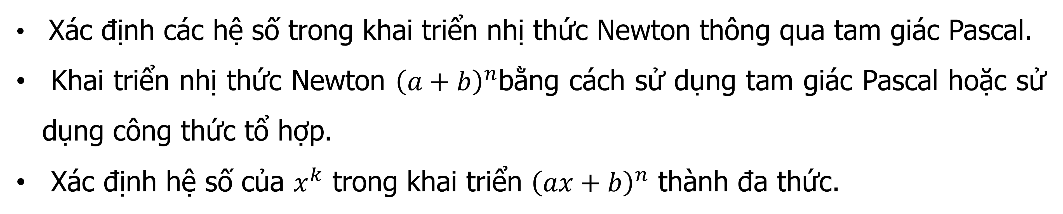
CHƯƠNG I
4
NHỊ THỨC NEWTON
1
Thuật ngữ
Tam giác Pascal
Hệ số
Nhị thức Newton
2
Kiến thức, kĩ năng
Xác định các hệ số trong khai triển nhị thức Newton thông qua tam giác Pascal.
Khai triển nhị thức Newton ${\left(a+b\right)}^{n}$bằng cách sử dụng tam giác Pascal hoặc sử dụng công thức tổ hợp.
Xác định hệ số của $x^{k}$ trong khai triển ${\left(ax+b\right)}^{n}$ thành đa thức.
3

Slide 4
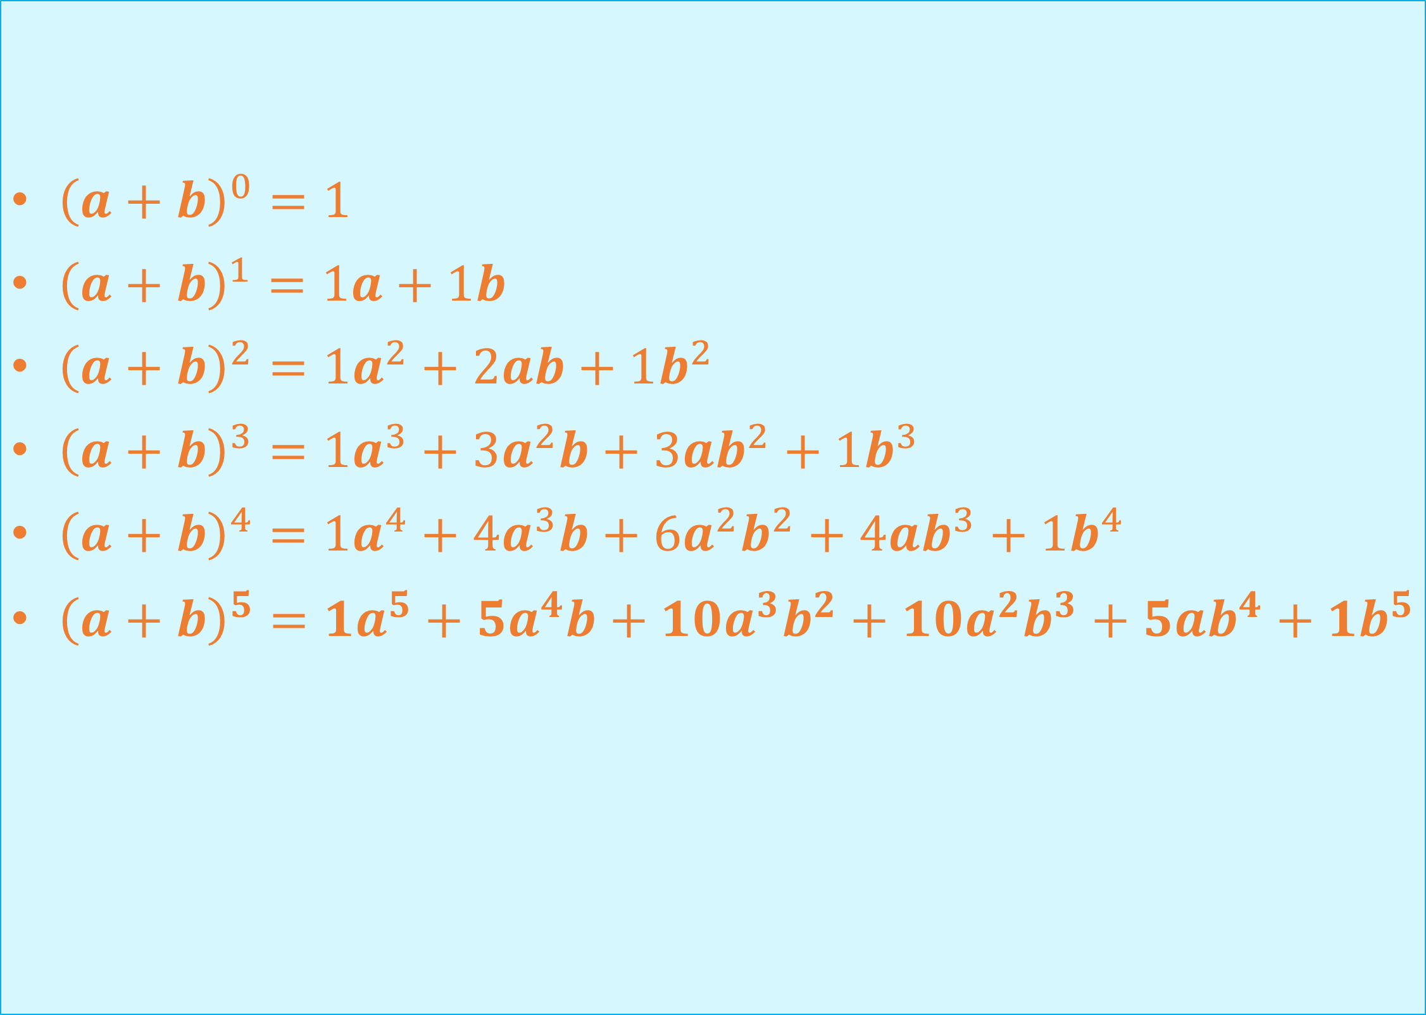
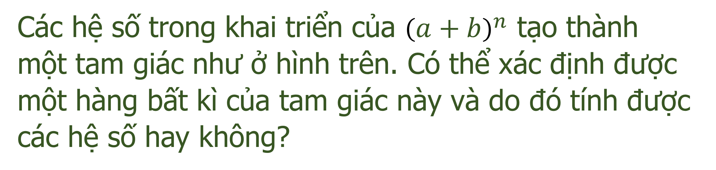
Quan sát các khai triển nhị thức Newton sau:
${\left(a+b\right)}^{0}=1$
${\left(a+b\right)}^{1}=1a+1b$
${\left(a+b\right)}^{2}=1a^{2}+2ab+1b^{2}$
${\left(a+b\right)}^{3}=1a^{3}+3a^{2}b+3ab^{2}+1b^{3}$
${\left(a+b\right)}^{4}=1a^{4}+4a^{3}b+6a^{2}b^{2}+4ab^{3}+1b^{4}$
${\left(a+b\right)}^{5}=1a^{5}+5a^{4}b+10a^{3}b^{2}+10a^{2}b^{3}+5ab^{4}+1b^{5}$
1
1 1
1 2 1
1 3 3 1
1 4 6 4 1
1 5 10 10 5 1
Các hệ số trong khai triển của ${\left(a+b\right)}^{n}$ tạo thành một tam giác như ở hình trên. Có thể xác định được một hàng bất kì của tam giác này và do đó tính được các hệ số hay không?

Slide 5
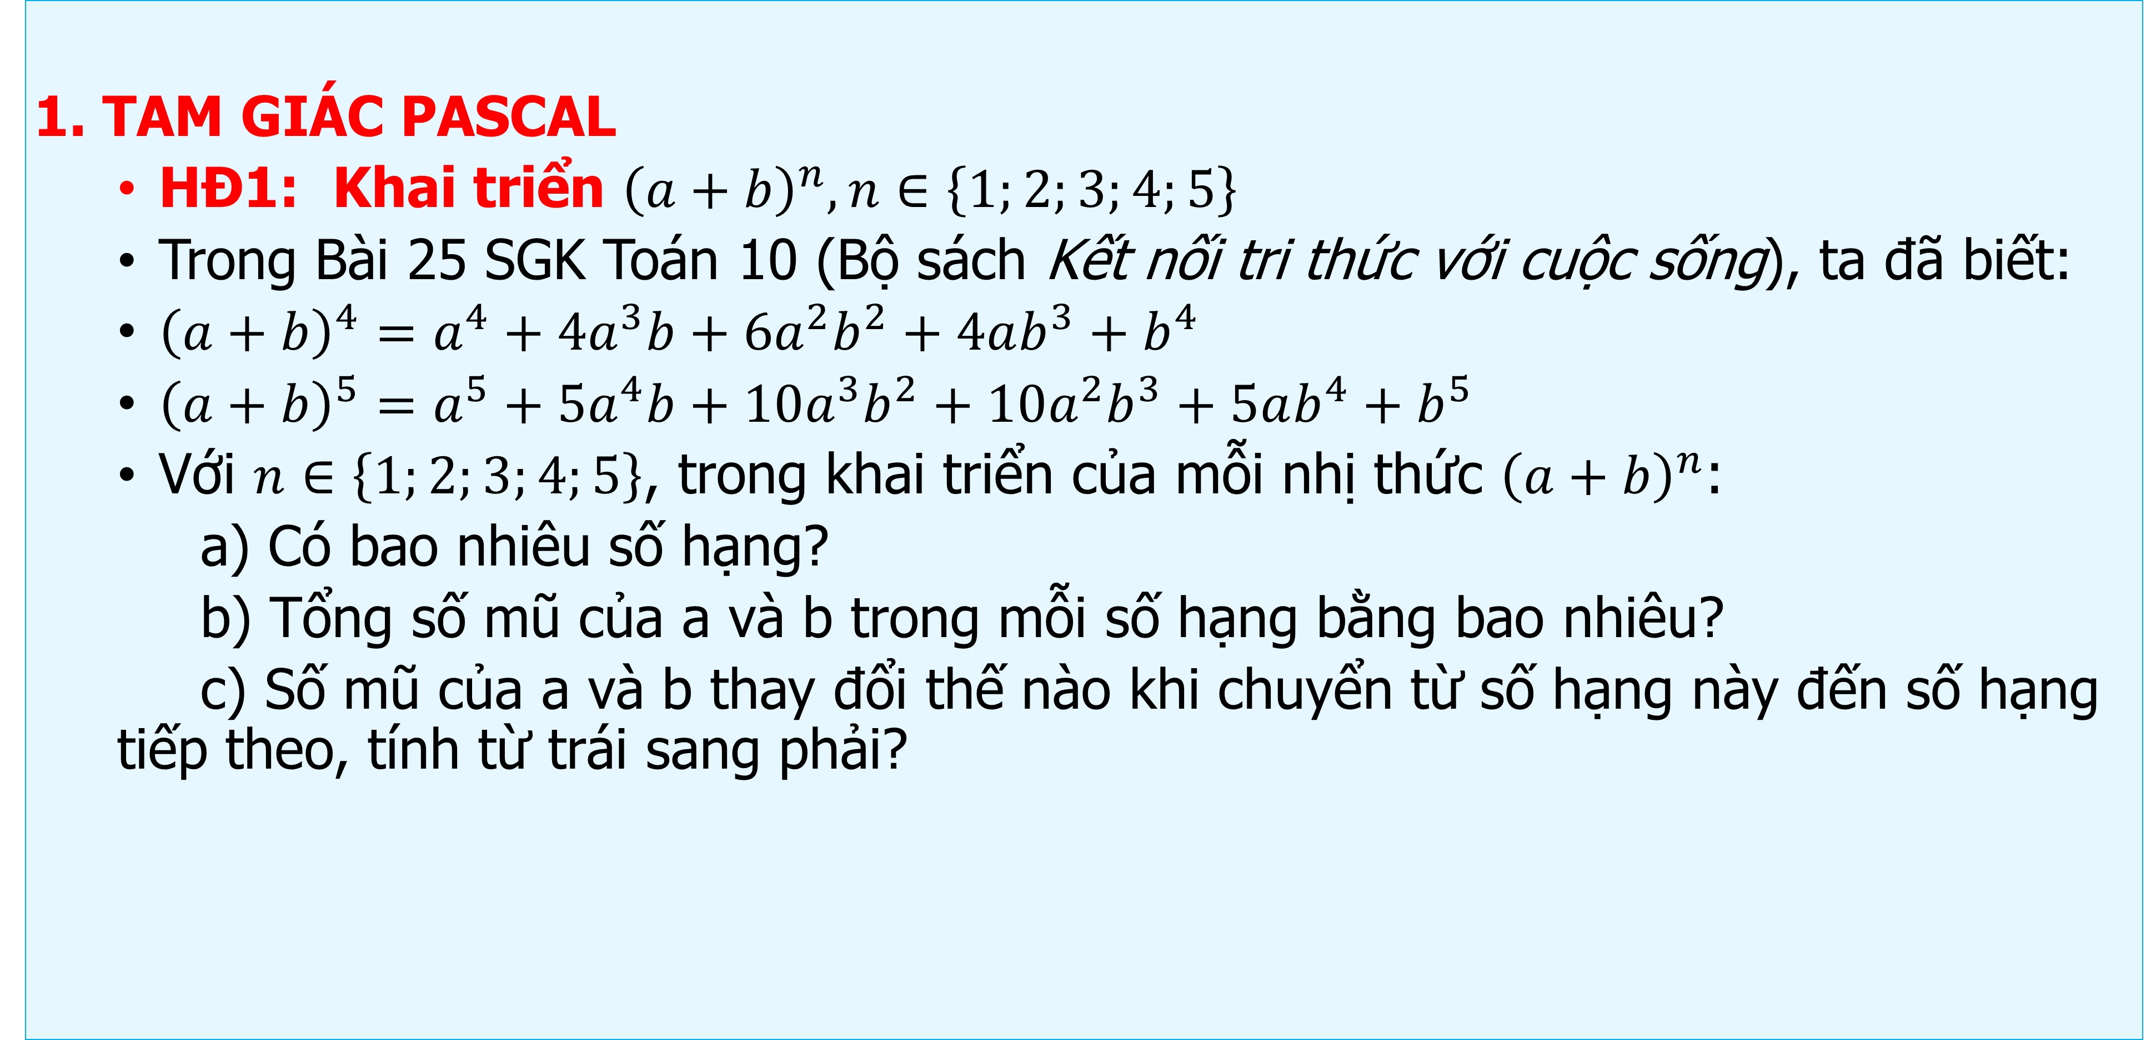
1. TAM GIÁC PASCAL
  HĐ1: Khai triển ${\left(a+b\right)}^{n},n∈\left\{1;2;3;4;5\right\}$
  Trong Bài 25 SGK Toán 10 (Bộ sách Kết nối tri thức với cuộc sống), ta đã biết:
  ${\left(a+b\right)}^{4}=a^{4}+4a^{3}b+6a^{2}b^{2}+4ab^{3}+b^{4}$
  ${\left(a+b\right)}^{5}=a^{5}+5a^{4}b+10a^{3}b^{2}+10a^{2}b^{3}+5ab^{4}+b^{5}$
  Với $n∈\left\{1;2;3;4;5\right\}$, trong khai triển của mỗi nhị thức ${\left(a+b\right)}^{n}$:
  a) Có bao nhiêu số hạng?
  b) Tổng số mũ của a và b trong mỗi số hạng bằng bao nhiêu?
  c) Số mũ của a và b thay đổi thế nào khi chuyển từ số hạng này đến số hạng tiếp theo, tính từ trái sang phải?

Slide 6
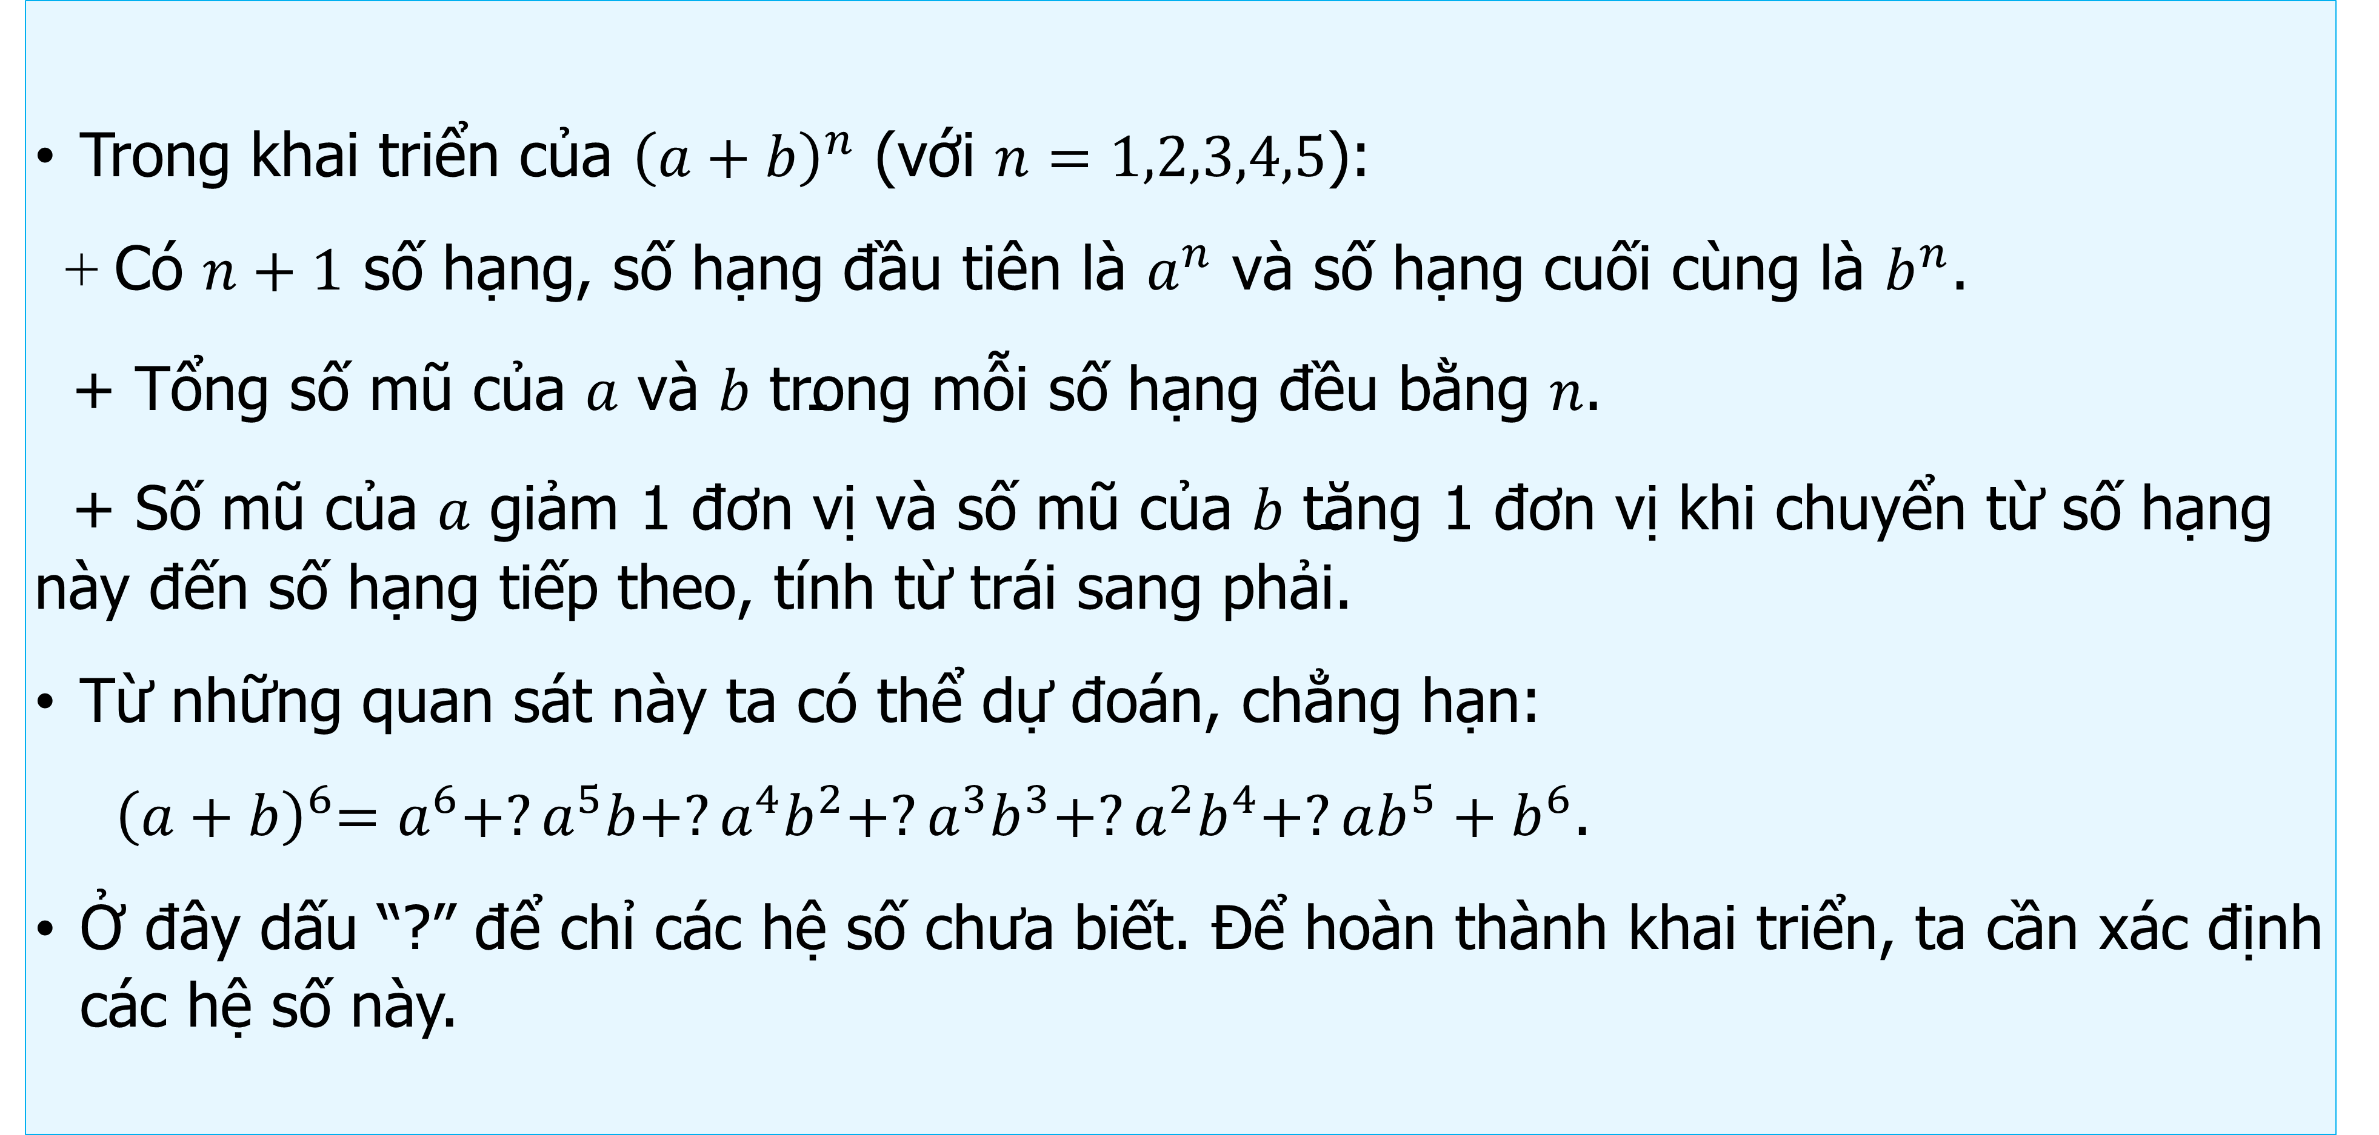
Trong khai triển của ${\left(a+b\right)}^{n}$ (với $n=1,2,3,4,5$):
+ Có $n+1$ số hạng, số hạng đầu tiên là $a^{n}$ và số hạng cuối cùng là $b^{n}$.
+$\text{T}\text{ổ}\text{ng} \text{s}\text{ố }\text{m}\text{ũ }\text{c}\text{ủ}\text{a} a \text{v}\text{à }b \text{trong} \text{m}\text{ỗ}\text{i} \text{s}\text{ố }\text{h}\text{ạ}\text{ng}\text{ đề}\text{u} \text{b}\text{ằ}\text{ng} n\text{.}$
+ $\text{S}\text{ố }\text{m}\text{ũ }\text{c}\text{ủ}\text{a} a \text{gi}\text{ả}\text{m}\text{ 1 đơ}\text{n} \text{v}\text{ị }\text{v}\text{à }\text{s}\text{ố }\text{m}\text{ũ }\text{c}\text{ủ}\text{a} b \text{t}\text{ă}\text{ng}\text{ 1 đơ}\text{n} \text{v}\text{ị }\text{khi} \text{chuy}\text{ể}\text{n} \text{t}\text{ừ }\text{s}\text{ố }\text{h}\text{ạ}\text{ng} \text{n}\text{à}\text{y}\text{ đế}\text{n} \text{s}\text{ố }\text{h}\text{ạ}\text{ng} \text{ti}\text{ế}\text{p} \text{theo}\text{, }\text{t}\text{í}\text{nh} \text{t}\text{ừ }\text{tr}\text{á}\text{i} \text{sang} \text{ph}\text{ả}\text{i}\text{.}$
Từ những quan sát này ta có thể dự đoán, chẳng hạn:
${ \left(a+b\right)}^{6}=a^{6}+?a^{5}b+?a^{4}b^{2}+?a^{3}b^{3}+?a^{2}b^{4}+?ab^{5}+b^{6}$.
Ở đây dấu “?” để chỉ các hệ số chưa biết. Để hoàn thành khai triển, ta cần xác định các hệ số này.

Slide 7
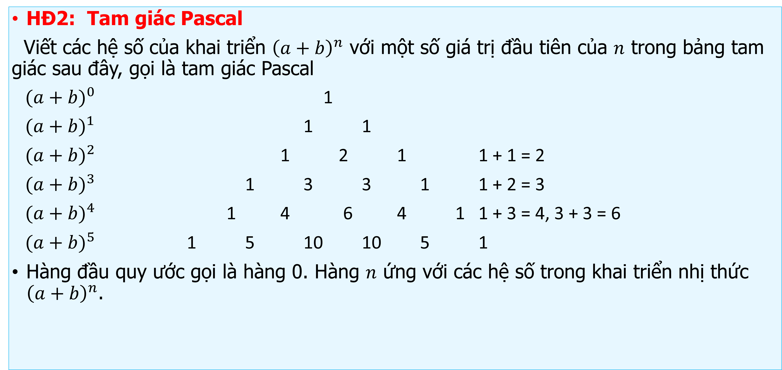
a+b0 1
a+b0 1
a+b0 1
a+b1 1 1
a+b2 1 2 1 1 + 1 = 2
a+b3 1 3 3 1 1 + 2 = 3
a+b4 1 4 6 4 1 1 + 3 = 4, 3 + 3 = 6
a+b5 1 5 10 10 5 1
a+b1 1 1
a+b2 1 2 1 1 + 1 = 2
a+b3 1 3 3 1 1 + 2 = 3
a+b4 1 4 6 4 1 1 + 3 = 4, 3 + 3 = 6
a+b5 1 5 10 10 5 1
a+b1 1 1
a+b2 1 2 1 1 + 1 = 2
a+b3 1 3 3 1 1 + 2 = 3
a+b4 1 4 6 4 1 1 + 3 = 4, 3 + 3 = 6
a+b5 1 5 10 10 5 1
HĐ2: Tam giác Pascal
Viết các hệ số của khai triển ${\left(a+b\right)}^{n}$ với một số giá trị đầu tiên của $n$ trong bảng tam giác sau đây, gọi là tam giác Pascal
${(a+b)}^{0}$ 1
${(a+b)}^{1}$ 1 1
${(a+b)}^{2}$ 1 2 1 1 + 1 = 2
${(a+b)}^{3}$ 1 3 3 1 1 + 2 = 3
${(a+b)}^{4}$ 1 4 6 4 1 1 + 3 = 4, 3 + 3 = 6
${(a+b)}^{5}$ 1 5 10 10 5 1
Hàng đầu quy ước gọi là hàng 0. Hàng $n$ ứng với các hệ số trong khai triển nhị thức ${\left(a+b\right)}^{n}$.

Slide 8
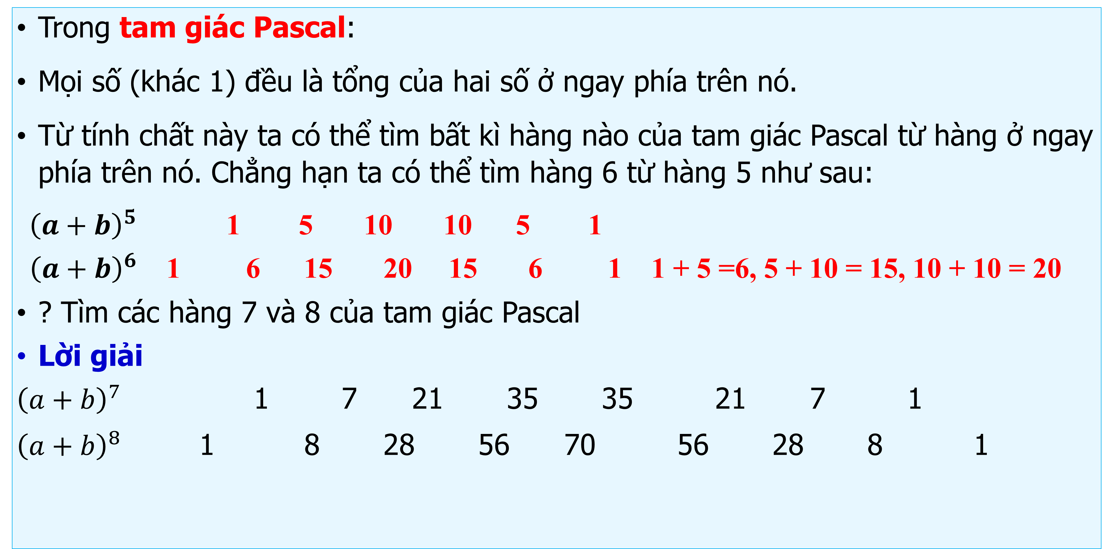
a+b5 1 5 10 10 5 1
a+b5 1 5 10 10 5 1
a+b6 1 6 15 20 15 6 1 1 + 5 =6, 5 + 10 = 15, 10 + 10 = 20
a+b6 1 6 15 20 15 6 1 1 + 5 =6, 5 + 10 = 15, 10 + 10 = 20
Trong tam giác Pascal:
Mọi số (khác 1) đều là tổng của hai số ở ngay phía trên nó.
Từ tính chất này ta có thể tìm bất kì hàng nào của tam giác Pascal từ hàng ở ngay phía trên nó. Chẳng hạn ta có thể tìm hàng 6 từ hàng 5 như sau:
${ \left(a+b\right)}^{5}$ 1 5 10 10 5 1
${\left(a+b\right)}^{6}$ 1 6 15 20 15 6 1 1 + 5 =6, 5 + 10 = 15, 10 + 10 = 20
? Tìm các hàng 7 và 8 của tam giác Pascal
Lời giải
${\left(a+b\right)}^{7}$ 1 7 21 35 35 21 7 1
${\left(a+b\right)}^{8}$ 1 8 28 56 70 56 28 8 1
.

Slide 9
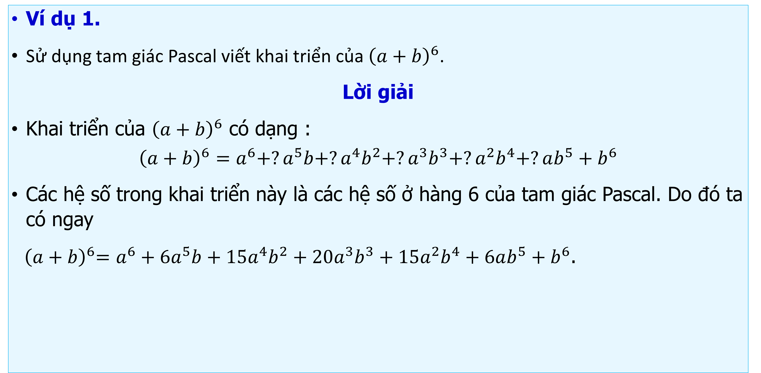
a+b5 1 5 10 10 5 1
a+b5 1 5 10 10 5 1
a+b6 1 6 15 20 15 6 1 1 + 5 =6, 5 + 10 = 15, 10 + 10 = 20
a+b6 1 6 15 20 15 6 1 1 + 5 =6, 5 + 10 = 15, 10 + 10 = 20
Ví dụ 1.
Sử dụng tam giác Pascal viết khai triển của ${\left(a+b\right)}^{6}$.
Lời giải
Khai triển của ${\left(a+b\right)}^{6}$ có dạng :
$${\left(a+b\right)}^{6}=a^{6}+?a^{5}b+?a^{4}b^{2}+?a^{3}b^{3}+?a^{2}b^{4}+?ab^{5}+b^{6}$$
Các hệ số trong khai triển này là các hệ số ở hàng 6 của tam giác Pascal. Do đó ta có ngay
${ \left(a+b\right)}^{6}=a^{6}+6a^{5}b+15a^{4}b^{2}+20a^{3}b^{3}+15a^{2}b^{4}+6ab^{5}+b^{6}$.
.

Slide 10
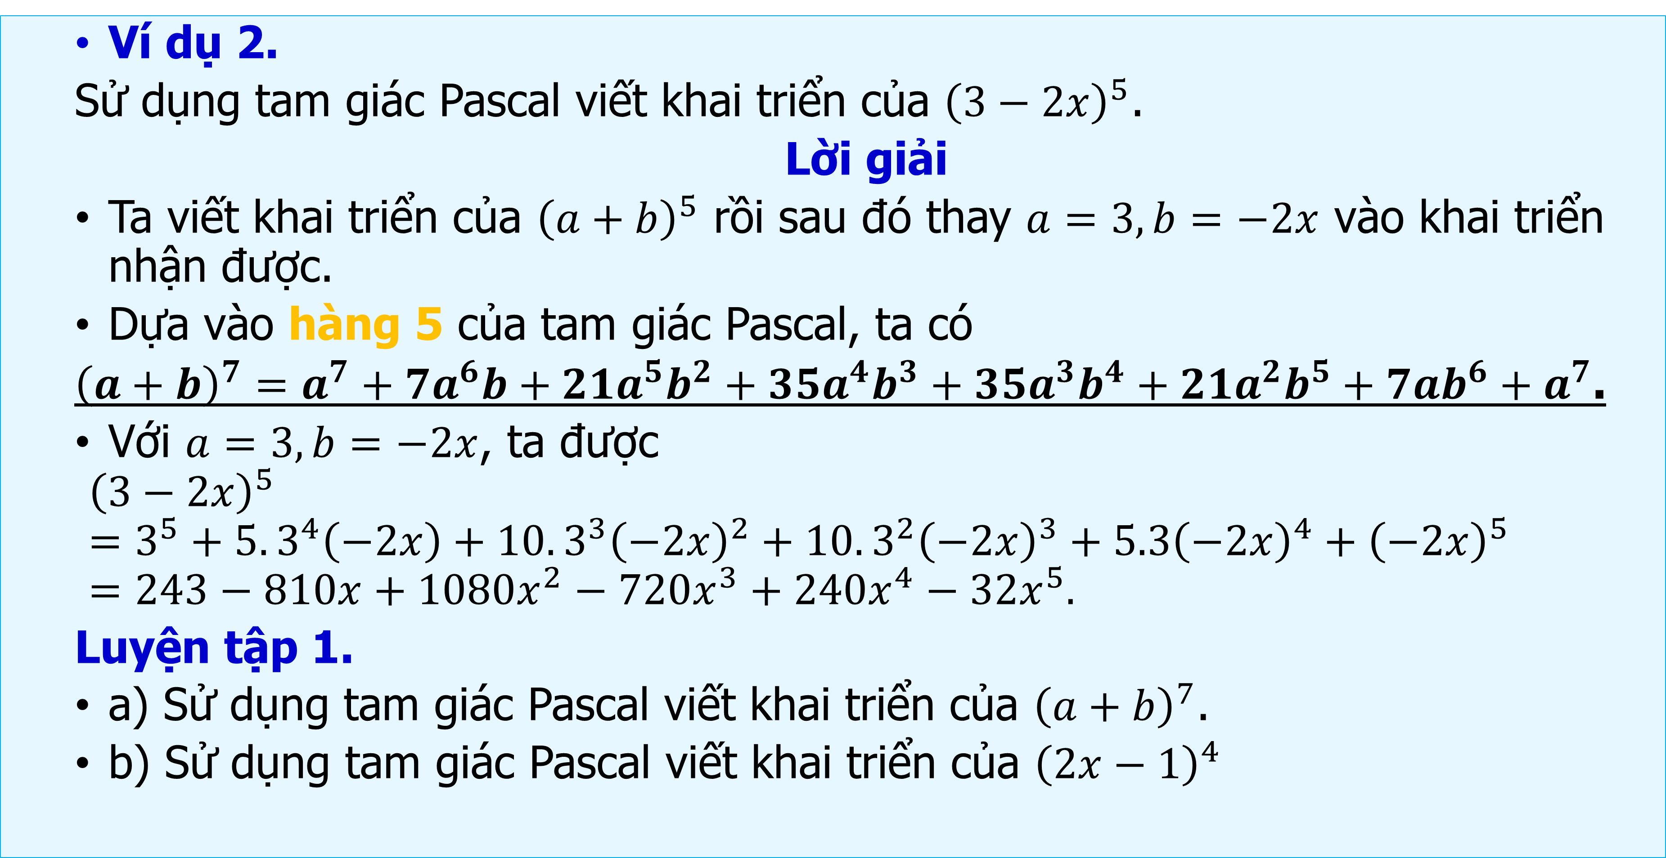
  Ví dụ 2.
  Sử dụng tam giác Pascal viết khai triển của ${\left(3−2x\right)}^{5}$.
  Lời giải
  Ta viết khai triển của ${\left(a+b\right)}^{5}$ rồi sau đó thay $a=3,b=−2x$ vào khai triển nhận được.
  Dựa vào hàng 5 của tam giác Pascal, ta có
  ${\left(a+b\right)}^{7}=a^{7}+7a^{6}b+21a^{5}b^{2}+35a^{4}b^{3}+35a^{3}b^{4}+21a^{2}b^{5}+7ab^{6}+a^{7}$.
  Với $a=3,b=−2x$, ta được
  $${\left(3−2x\right)}^{5}=3^{5}+5.3^{4}\left(−2x\right)+10.3^{3}{\left(−2x\right)}^{2}+10.3^{2}{\left(−2x\right)}^{3}+5.3{\left(−2x\right)}^{4}+{\left(−2x\right)}^{5}=243−810x+1080x^{2}−720x^{3}+240x^{4}−32x^{5}.$$
  Luyện tập 1.
  a) Sử dụng tam giác Pascal viết khai triển của ${\left(a+b\right)}^{7}$.
  b) Sử dụng tam giác Pascal viết khai triển của ${\left(2x−1\right)}^{4}$

Slide 11
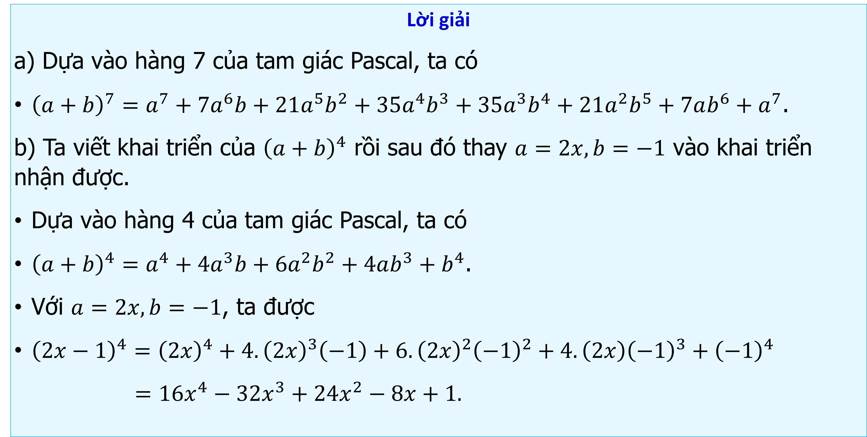
Lời giải
a) Dựa vào hàng 7 của tam giác Pascal, ta có
${\left(a+b\right)}^{7}=a^{7}+7a^{6}b+21a^{5}b^{2}+35a^{4}b^{3}+35a^{3}b^{4}+21a^{2}b^{5}+7ab^{6}+a^{7}$.
b) Ta viết khai triển của ${\left(a+b\right)}^{4}$ rồi sau đó thay $a=2x,b=−1$ vào khai triển nhận được.
Dựa vào hàng 4 của tam giác Pascal, ta có
${\left(a+b\right)}^{4}=a^{4}+4a^{3}b+6a^{2}b^{2}+4ab^{3}+b^{4}$.
Với $a=2x,b=−1$, ta được
${\left(2x−1\right)}^{4}={\left(2x\right)}^{4}+4.{\left(2x\right)}^{3}\left(−1\right)+6.{\left(2x\right)}^{2}{\left(−1\right)}^{2}+4.\left(2x\right){\left(−1\right)}^{3}+{\left(−1\right)}^{4}$
$=16x^{4}−32x^{3}+24x^{2}−8x+1.$

Slide 12
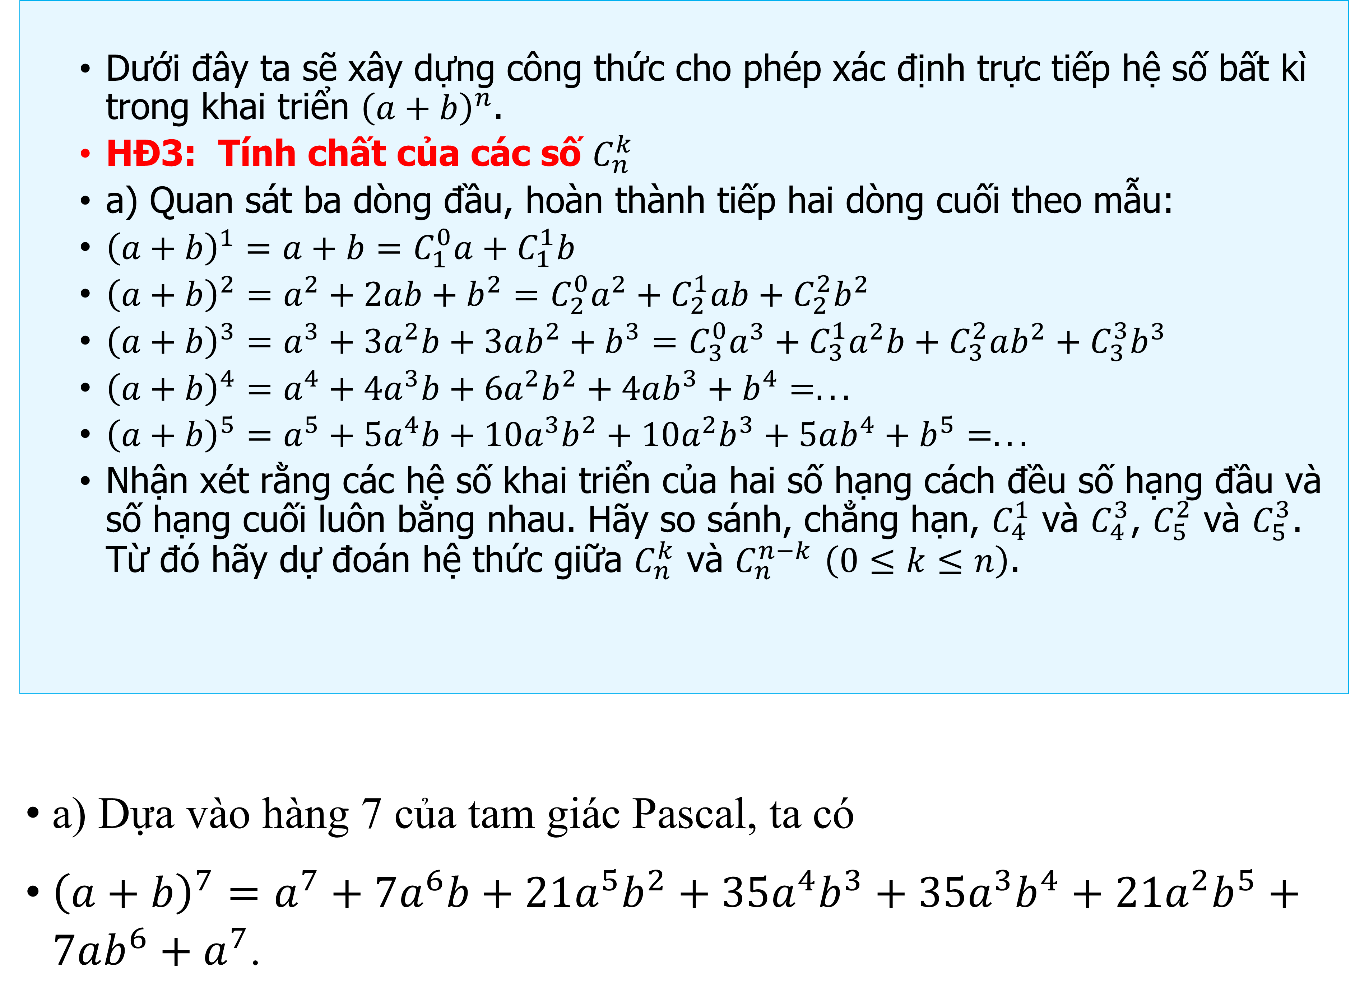
  Dưới đây ta sẽ xây dựng công thức cho phép xác định trực tiếp hệ số bất kì trong khai triển ${\left(a+b\right)}^{n}$.
  HĐ3: Tính chất của các số $C_{n}^{k}$
  a) Quan sát ba dòng đầu, hoàn thành tiếp hai dòng cuối theo mẫu:
  ${\left(a+b\right)}^{1}=a+b=C_{1}^{0}a+C_{1}^{1}b$
  ${\left(a+b\right)}^{2}=a^{2}+2ab+b^{2}=C_{2}^{0}a^{2}+C_{2}^{1}ab+C_{2}^{2}b^{2}$
  ${\left(a+b\right)}^{3}=a^{3}+3a^{2}b+3ab^{2}+b^{3}=C_{3}^{0}a^{3}+C_{3}^{1}a^{2}b+C_{3}^{2}ab^{2}+C_{3}^{3}b^{3}$
  ${\left(a+b\right)}^{4}=a^{4}+4a^{3}b+6a^{2}b^{2}+4ab^{3}+b^{4}=...$
  ${\left(a+b\right)}^{5}=a^{5}+5a^{4}b+10a^{3}b^{2}+10a^{2}b^{3}+5ab^{4}+b^{5}=...$
  Nhận xét rằng các hệ số khai triển của hai số hạng cách đều số hạng đầu và số hạng cuối luôn bằng nhau. Hãy so sánh, chẳng hạn, $C_{4}^{1}$ và $C_{4}^{3}$, $C_{5}^{2}$ và $C_{5}^{3}$. Từ đó hãy dự đoán hệ thức giữa $C_{n}^{k}$ và $C_{n}^{n−k}$ $\left(0≤k≤n\right)$.
a) Dựa vào hàng 7 của tam giác Pascal, ta có
${\left(a+b\right)}^{7}=a^{7}+7a^{6}b+21a^{5}b^{2}+35a^{4}b^{3}+35a^{3}b^{4}+21a^{2}b^{5}+7ab^{6}+a^{7}$.

Slide 13
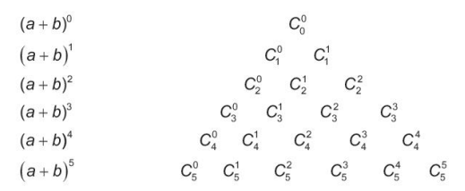

  Lời giải
  $${\left(a+b\right)}^{4}=a^{4}+4a^{3}b+6a^{2}b^{2}+4ab^{3}+b^{4}$$
  $=C_{4}^{0}a^{4}+C_{4}^{1}a^{3}b+C_{4}^{2}a^{2}b^{2}+C_{4}^{3}ab^{3}+C_{4}^{4}b^{4}$
  $${\left(a+b\right)}^{5}=a^{5}+5a^{4}b+10a^{3}b^{2}+10a^{2}b^{3}+5ab^{4}+b^{5}$$
  $$=C_{5}^{0}a^{5}+C_{5}^{1}a^{4}b+C_{5}^{2}a^{3}b^{2}+C_{5}^{3}a^{2}b^{3}+C_{5}^{4}ab^{4}+C_{5}^{4}b^{5}$$
  $\text{H}\text{ệ }\text{th}\text{ứ}\text{c} \text{gi}\text{ữ}\text{a} C_{n}^{k} \text{v}\text{à }C_{n}^{n−k} \left(0≤k≤n\right) \text{l}\text{à : }C_{n}^{k}=C_{n}^{n−k} \left(0≤k≤n\right)\text{.}$
  $\text{b}\text{) }\text{D}\text{ự}\text{a} \text{v}\text{à}\text{o} \text{k}\text{ế}\text{t} \text{qu}\text{ả }\text{c}\text{ủ}\text{a} \text{H}\text{Đ3}\text{a}\text{, }\text{ta} \text{c}\text{ó }\text{th}\text{ể }\text{vi}\text{ế}\text{t} \text{nh}\text{ữ}\text{ng} \text{h}\text{à}\text{ng}\text{ đầ}\text{u} \text{c}\text{ủ}\text{a} \text{tam}$ $\text{gi}\text{á}\text{c} \text{Pascal} \text{d}\text{ướ}\text{i} \text{d}\text{ạ}\text{ng}\text{:}$

Slide 14
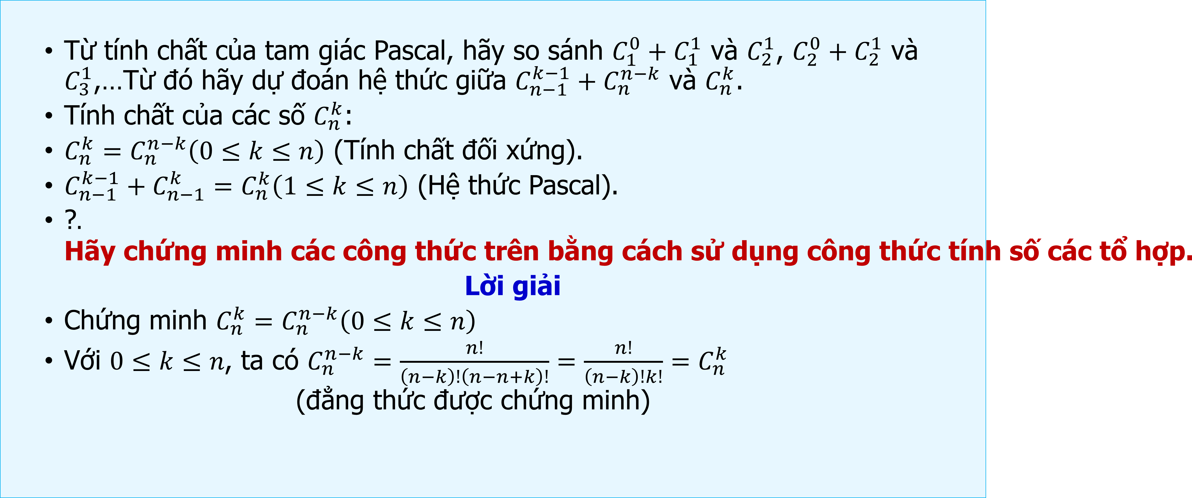
  Từ tính chất của tam giác Pascal, hãy so sánh $C_{1}^{0}+C_{1}^{1}$ và $C_{2}^{1}$, $C_{2}^{0}+C_{2}^{1}$ và $C_{3}^{1}$,…Từ đó hãy dự đoán hệ thức giữa $C_{n−1}^{k−1}+C_{n}^{n−k}$ và $C_{n}^{k}$.
  $\text{T}\text{í}\text{nh} \text{ch}\text{ấ}\text{t} \text{c}\text{ủ}\text{a} \text{c}\text{á}\text{c} \text{s}\text{ố }C_{n}^{k}\text{:}$
  $C_{n}^{k}=C_{n}^{n−k}\left(0≤k≤n\right)$ (Tính chất đối xứng).
  $C_{n−1}^{k−1}+C_{n−1}^{k}=C_{n}^{k}\left(1≤k≤n\right)$ (Hệ thức Pascal).
  ?$.$ ${\text{H}\text{ã}\text{y} \text{ch}\text{ứ}\text{ng} \text{minh} \text{c}\text{á}\text{c} \text{c}\text{ô}\text{ng} \text{th}\text{ứ}\text{c} \text{tr}\text{ê}\text{n} \text{b}\text{ằ}\text{ng} \text{c}\text{á}\text{ch} \text{s}\text{ử }\text{d}\text{ụ}\text{ng} \text{c}\text{ô}\text{ng} \text{th}\text{ứ}\text{c} \text{t}\text{í}\text{nh} \text{s}\text{ố }\text{c}\text{á}\text{c} \text{t}\text{ổ }\text{h}\text{ợ}\text{p}\text{.}}^{}$
  Lời giải
  $\text{Ch}\text{ứ}\text{ng} \text{minh} C_{n}^{k}=C_{n}^{n−k}\left(0≤k≤n\right)$
  $\text{V}\text{ớ}\text{i} 0≤k≤n\text{, }\text{ta} \text{c}\text{ó }C_{n}^{n−k}=\frac{n!}{\left(n−k\right)!\left(n−n+k\right)!}=\frac{n!}{\left(n−k\right)!k!}=C_{n}^{k}$
  $$\text{(đẳ}\text{ng} \text{th}\text{ứ}\text{c}\text{ đượ}\text{c} \text{ch}\text{ứ}\text{ng} \text{minh}\text{)}$$

Slide 15
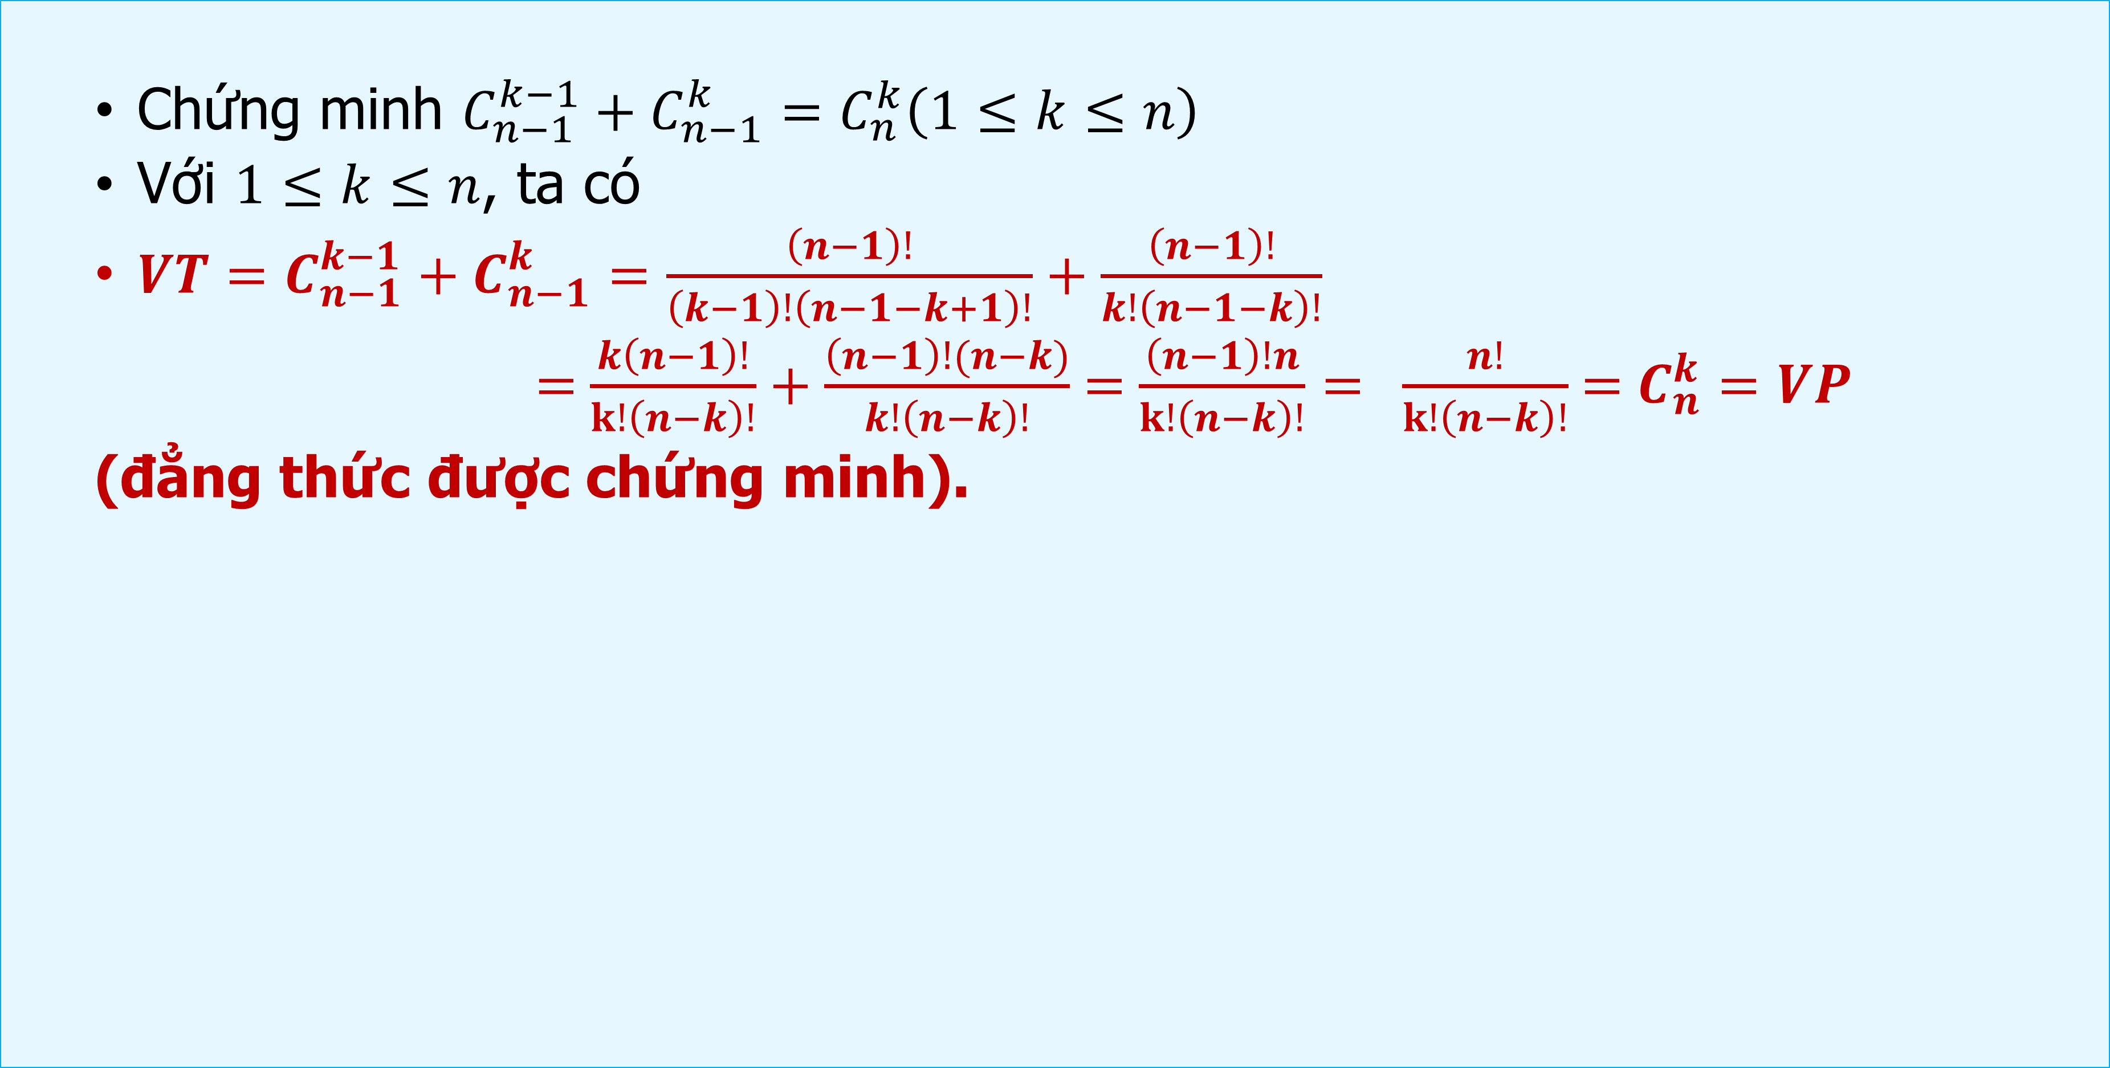
  $\text{Ch}\text{ứ}\text{ng} \text{minh} C_{n−1}^{k−1}+C_{n−1}^{k}=C_{n}^{k}\left(1≤k≤n\right)$
  Với $1≤k≤n$, ta có
  $VT=C_{n−1}^{k−1}+C_{n−1}^{k}=\frac{\left(n−1\right)!}{\left(k−1\right)!\left(n−1−k+1\right)!}+\frac{\left(n−1\right)!}{k!\left(n−1−k\right)!}$
  $=$ $\frac{k\left(n−1\right)!}{k!\left(n−k\right)!}+\frac{\left(n−1\right)!(n−k)}{k!\left(n−k\right)!}$ $=$ $\frac{\left(n−1\right)!n}{k!\left(n−k\right)!}= \frac{n!}{k!\left(n−k\right)!}$ $=$ $C_{n}^{k}=VP$
  (đẳng thức được chứng minh).

Slide 16
2. CÔNG THỨC NHỊ THỨC NEWTON
Công thức Newton
$${\left(a+b\right)}^{n}=C_{n}^{0}a^{n}+C_{n}^{1}a^{n−1}b+C_{n}^{2}a^{n−2}b^{2}+...+C_{n}^{k}a^{n−k}b^{k}+...+C_{n}^{n}b^{n} \left(1\right)$$
Chứng minh
Ta chứng minh (1) bằng phương pháp quy nạp theo $n$
Khi $n=1$, ta có : ${\left(a+b\right)}^{1}=a+b=C_{1}^{0}a+C_{1}^{1}b$
Vậy công thức (1) đúng với $n=1$
Với giả thiết (1) là đúng với $n=m$, tức là ta có :
${\left(a+b\right)}^{m}=C_{m}^{0}a^{m}+C_{m}^{1}a^{m−1}b+...+C_{m}^{m−1}ab^{m−1}+C_{m}^{m}b^{m}$.
Ta chứng minh (1) đúng với $n=m+1$, tức là
${\left(a+b\right)}^{m+1}=C_{m+1}^{0}a^{m+1}+C_{m+1}^{1}a^{m}b+...+C_{m+1}^{m}ab^{m}+C_{m+1}^{m+1}b^{m+1}$ (2)

Slide 17
2. CÔNG THỨC NHỊ THỨC NEWTON
Công thức Newton
$${\left(a+b\right)}^{n}=C_{n}^{0}a^{n}+C_{n}^{1}a^{n−1}b+C_{n}^{2}a^{n−2}b^{2}+...+C_{n}^{k}a^{n−k}b^{k}+...+C_{n}^{n}b^{n} \left(1\right)$$
Chứng minh
Thật vậy, ta có
$${\left(a+b\right)}^{m+1}={\left(a+b\right)}^{m}\left(a+b\right)$$
$=\left(C_{m}^{0}a^{m}+C_{m}^{1}a^{m−1}b+...+C_{m}^{m−1}ab^{m−1}+C_{m}^{m}b^{m}\right)\left(a+b\right)$
$=\left(C_{m}^{0}a^{m}+C_{m}^{1}a^{m−1}b+...+C_{m}^{m−1}ab^{m−1}+C_{m}^{m}b^{m}\right)a+$
$$\left(C_{m}^{0}a^{m}+C_{m}^{1}a^{m−1}b+...+C_{m}^{m−1}ab^{m−1}+C_{m}^{m}b^{m}\right)b$$
$=C_{m}^{0}a^{m+1}+\left(C_{m}^{1}+C_{m}^{0}\right)a^{m}b+...+\left(C_{m}^{k}+C_{m}^{k−1}\right)a^{m+1−k}b^{k}+…+ \left(C_{m}^{m}+C_{m}^{m−1}\right)ab^{m}+C_{m}^{m}{b^{m}}^{+1}$
Vì $C_{m}^{0}=1=C_{m+1}^{0},C_{m}^{m}=1=C_{m+1}^{m+1},C_{m}^{k}+C_{m}^{k−1}=C_{m+1}^{k}$, nên ta có (2)
Vậy công thức nhị thức Newton là đúng với mọi số nguyên dương $n$.

Slide 18
2. CÔNG THỨC NHỊ THỨC NEWTON
Công thức Newton
$${\left(a+b\right)}^{n}=C_{n}^{0}a^{n}+C_{n}^{1}a^{n−1}b+C_{n}^{2}a^{n−2}b^{2}+...+C_{n}^{k}a^{n−k}b^{k}+...+C_{n}^{n}b^{n} \left(1\right)$$
Chú ý: Số hạng thứ $\left(k+1\right)$ trong khai triển của ${\left(a+b\right)}^{n}$ thành dạng (1) là
$T_{k+1}=C_{n}^{k}a^{n−k}b^{k}$.

Slide 19
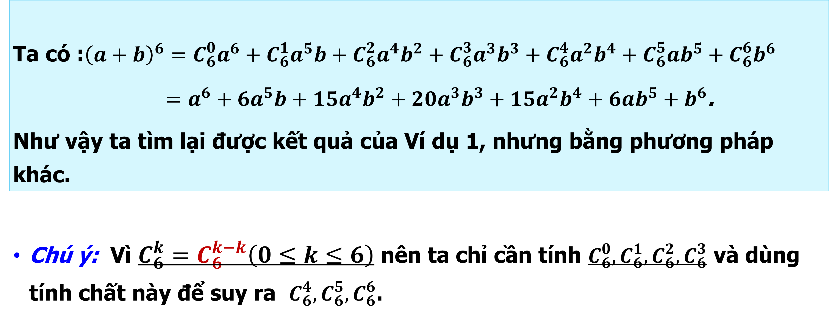
2. CÔNG THỨC NHỊ THỨC NEWTON
Ví dụ 3.
Viết khai triển nhị thức Newton ${\left(a+b\right)}^{6}$
Bài giải
Ta có :${\left(a+b\right)}^{6}=C_{6}^{0}a^{6}+C_{6}^{1}a^{5}b+C_{6}^{2}a^{4}b^{2}+C_{6}^{3}a^{3}b^{3}+C_{6}^{4}a^{2}b^{4}+C_{6}^{5}ab^{5}+C_{6}^{6}b^{6}$
$=a^{6}+6a^{5}b+15a^{4}b^{2}+20a^{3}b^{3}+15a^{2}b^{4}+6ab^{5}+b^{6}$.
Như vậy ta tìm lại được kết quả của Ví dụ 1, nhưng bằng phương pháp khác.
Chú ý: Vì $C_{6}^{k}=C_{6}^{k−k}\left(0≤k≤6\right)$ nên ta chỉ cần tính $C_{6}^{0},C_{6}^{1},C_{6}^{2},C_{6}^{3}$ và dùng tính chất này để suy ra $C_{6}^{4},C_{6}^{5},C_{6}^{6}$.

Slide 20
2. CÔNG THỨC NHỊ THỨC NEWTON
Ví dụ 4.
Khai triển biểu thức ${\left(3x−2\right)}^{4}$
Bài giải
Theo công thức nhị thức Newton, ta có :
$${\left(3x−2\right)}^{4}=C_{4}^{0}{\left(3x\right)}^{4}+C_{4}^{1}{\left(3x\right)}^{3}\left(−2\right)+C_{4}^{2}{\left(3x\right)}^{2}{\left(−2\right)}^{2}+C_{4}^{3}\left(3x\right){\left(−2\right)}^{3}+C_{4}^{4}{\left(−2\right)}^{4}$$
$$=81x^{4}−216x^{3}+216x^{2}−96x+16.$$

Slide 21
2. CÔNG THỨC NHỊ THỨC NEWTON
Khai triển biểu thức ${\left(x−2y\right)}^{6}$
Luyện tập 2.
Bài giải
Theo công thức nhị thức Newton, ta có :
$${\left(x−2y\right)}^{6}=C_{6}^{0}x^{6}+C_{6}^{1}x^{5}\left(−2y\right)+C_{6}^{2}x^{4}{\left(−2y\right)}^{2}+C_{6}^{3}x^{3}{\left(−2y\right)}^{3}+$$
$C_{6}^{4}x^{2}{\left(−2y\right)}^{4}+C_{6}^{5}x{\left(−2y\right)}^{5}+C_{6}^{6}{\left(−2y\right)}^{6}$
$$=x^{6}−121x^{5}y+60x^{4}y^{2}−160x^{3}y^{3}+249x^{2}y^{4}−96xy^{5}+16y^{6}.$$

Slide 22
2. CÔNG THỨC NHỊ THỨC NEWTON
Số hạng chứa $x^{k}$ trong khai triển của ${\left(ax+b\right)}^{n}$ là
$T_{k+1}=C_{n}^{n−k}{\left(ax\right)}^{k}b^{n−k}$ hay $T_{k+1}=C_{n}^{n−k}a^{k}b^{n−k}x^{k}$.
Do đó hệ số của $x^{k}$ trong khai triển của ${\left(ax+b\right)}^{n}$ là $C_{n}^{n−k}a^{k}b^{n−k}$.
Tìm hệ số của $x^{4}$ trong khai triển của ${\left(x+2\right)}^{10}$
Ví dụ 5.
Bài giải
  Số hạng chứa $x^{k}$ trong khai triển của ${\left(x+2\right)}^{10}$ là $T_{k+1}=C_{10}^{10−k}x^{k}2^{10−k}$.
Số hạng chứa $x^{4}$ ứng với $k=4$, tức là số hạng $C_{10}^{6}x^{4}2^{6}$ hay $13440x^{4}$.
Vậy hệ số của $x^{4}$ trong khai triển của ${\left(x+2\right)}^{10}$ là $13440$.

Slide 23
2. CÔNG THỨC NHỊ THỨC NEWTON
Tìm hệ số của $x^{7}$ trong khai triển thành đa thức của ${\left(2−3x\right)}^{10}$.
Luyện tập 3.
Bài giải
Số hạng chứa $x^{k}$ trong khai triển của ${\left(2−3x\right)}^{10}$ là:
$$T_{k+1}=C_{10}^{k}2^{10−k}{\left(−3x\right)}^{k}$$
Số hạng chứa $x^{7}$ ứng với $k=7$, tức là số hạng
$C_{10}^{7}2^{3}{\left(−3x\right)}^{7}=−2099520x^{7}$.
Vậy hệ số của $x^{7}$ trong khai triển của ${\left(2−3x\right)}^{10}$ là$−2099520$.

Slide 24
        (Số các tập con của tập hợp có $n$ phần tử)
  a. Viết khai triển nhị thức Newton của ${\left(1+x\right)}^{n}.$
  b. Cho $x=1$ trong khai triển ở câu a), viết đẳng thức nhận được. Giải thích ý nghĩa của đẳng thức này với lưu ý rằng $C_{n}^{k}\left(0≤k≤n\right)$ chính là số tập con gồm $k$ phần tử của một tập hợp có $n$ phần tử
  c. Tương tự, cho $x=1$ trong khai triển ở câu a), viết đẳng thức nhận được. Giải thích ý nghĩa của đẳng thức này
Vận dụng.

Slide 25
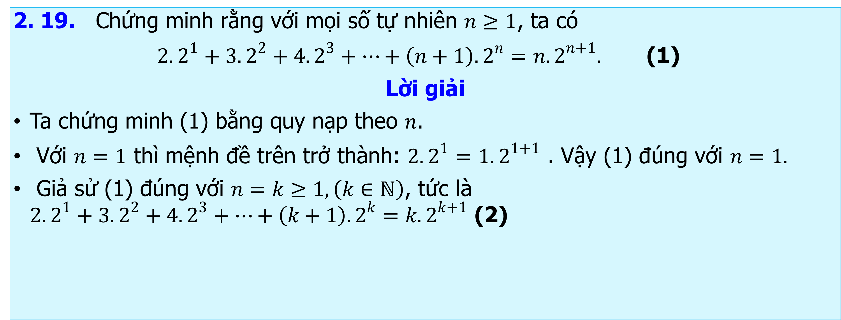
4
BÀI TẬP CUỐI CHUYÊN ĐỀ
2. 19. Chứng minh rằng với mọi số tự nhiên $n≥1$, ta có
$2.2^{1}+3.2^{2}+4.2^{3}+…+\left(n+1\right).2^{n}=n.2^{n+1}.$ (1)
Lời giải
Ta chứng minh (1) bằng quy nạp theo $n$.
Với $n=1$ thì mệnh đề trên trở thành: $2.2^{1}=1.2^{1+1}$ . Vậy (1) đúng với $n=1.$
Giả sử (1) đúng với $n=k≥1,\left(k∈ℕ\right)$, tức là $2.2^{1}+3.2^{2}+4.2^{3}+…+\left(k+1\right).2^{k}=k.2^{k+1}$ (2)

Slide 26
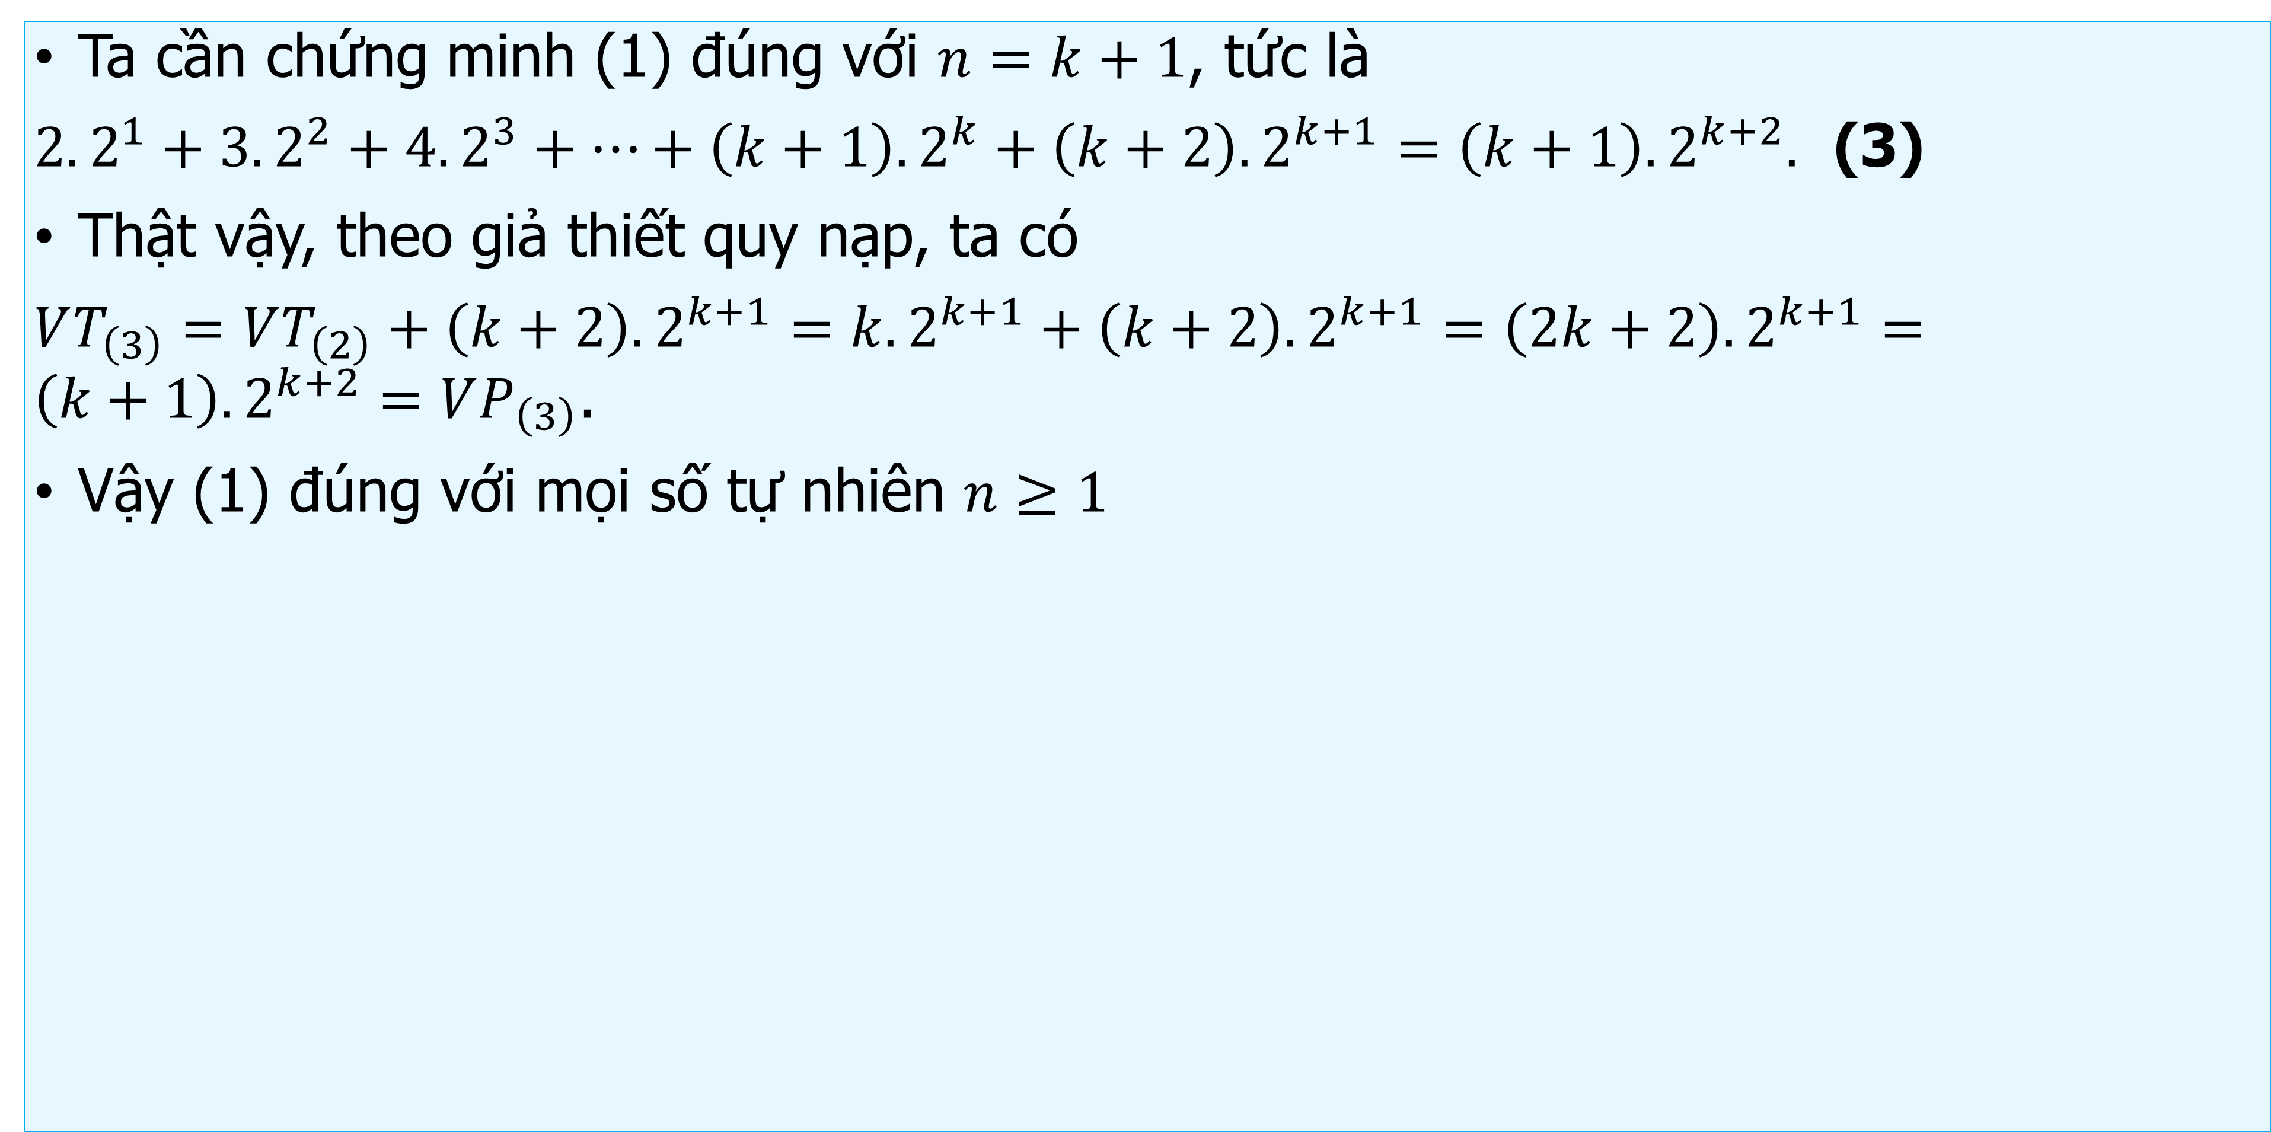
Ta cần chứng minh (1) đúng với $n=k+1$, tức là
$2.2^{1}+3.2^{2}+4.2^{3}+…+\left(k+1\right).2^{k}+\left(k+2\right).2^{k+1}=\left(k+1\right).2^{k+2}.$ (3)
Thật vậy, theo giả thiết quy nạp, ta có
$VT_{\left(3\right)}=VT_{\left(2\right)}+\left(k+2\right).2^{k+1}=k.2^{k+1}+\left(k+2\right).2^{k+1}=\left(2k+2\right).2^{k+1}=\left(k+1\right).2^{k+2}=VP_{\left(3\right)}$.
Vậy (1) đúng với mọi số tự nhiên $n≥1$

Slide 27
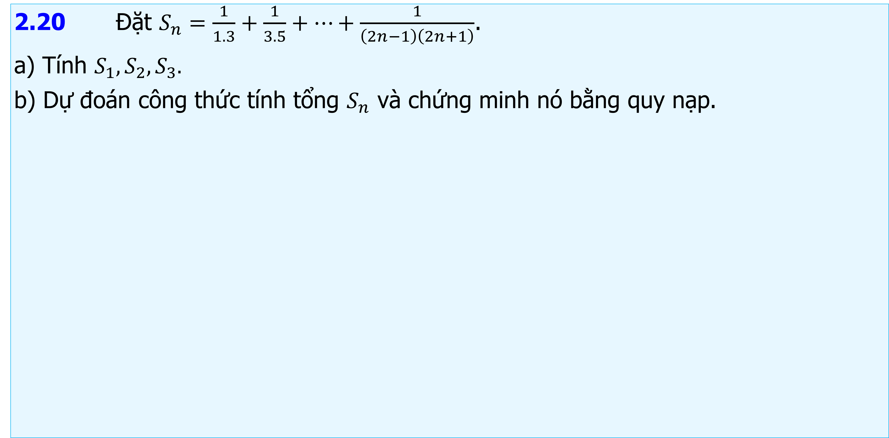
2.20 Đặt $S_{n}=\frac{1}{1.3}+\frac{1}{3.5}+…+\frac{1}{\left(2n−1\right)\left(2n+1\right)}$.
a) Tính $S_{1},S_{2},S_{3}.$
b) Dự đoán công thức tính tổng $S_{n}$ và chứng minh nó bằng quy nạp.

Slide 28
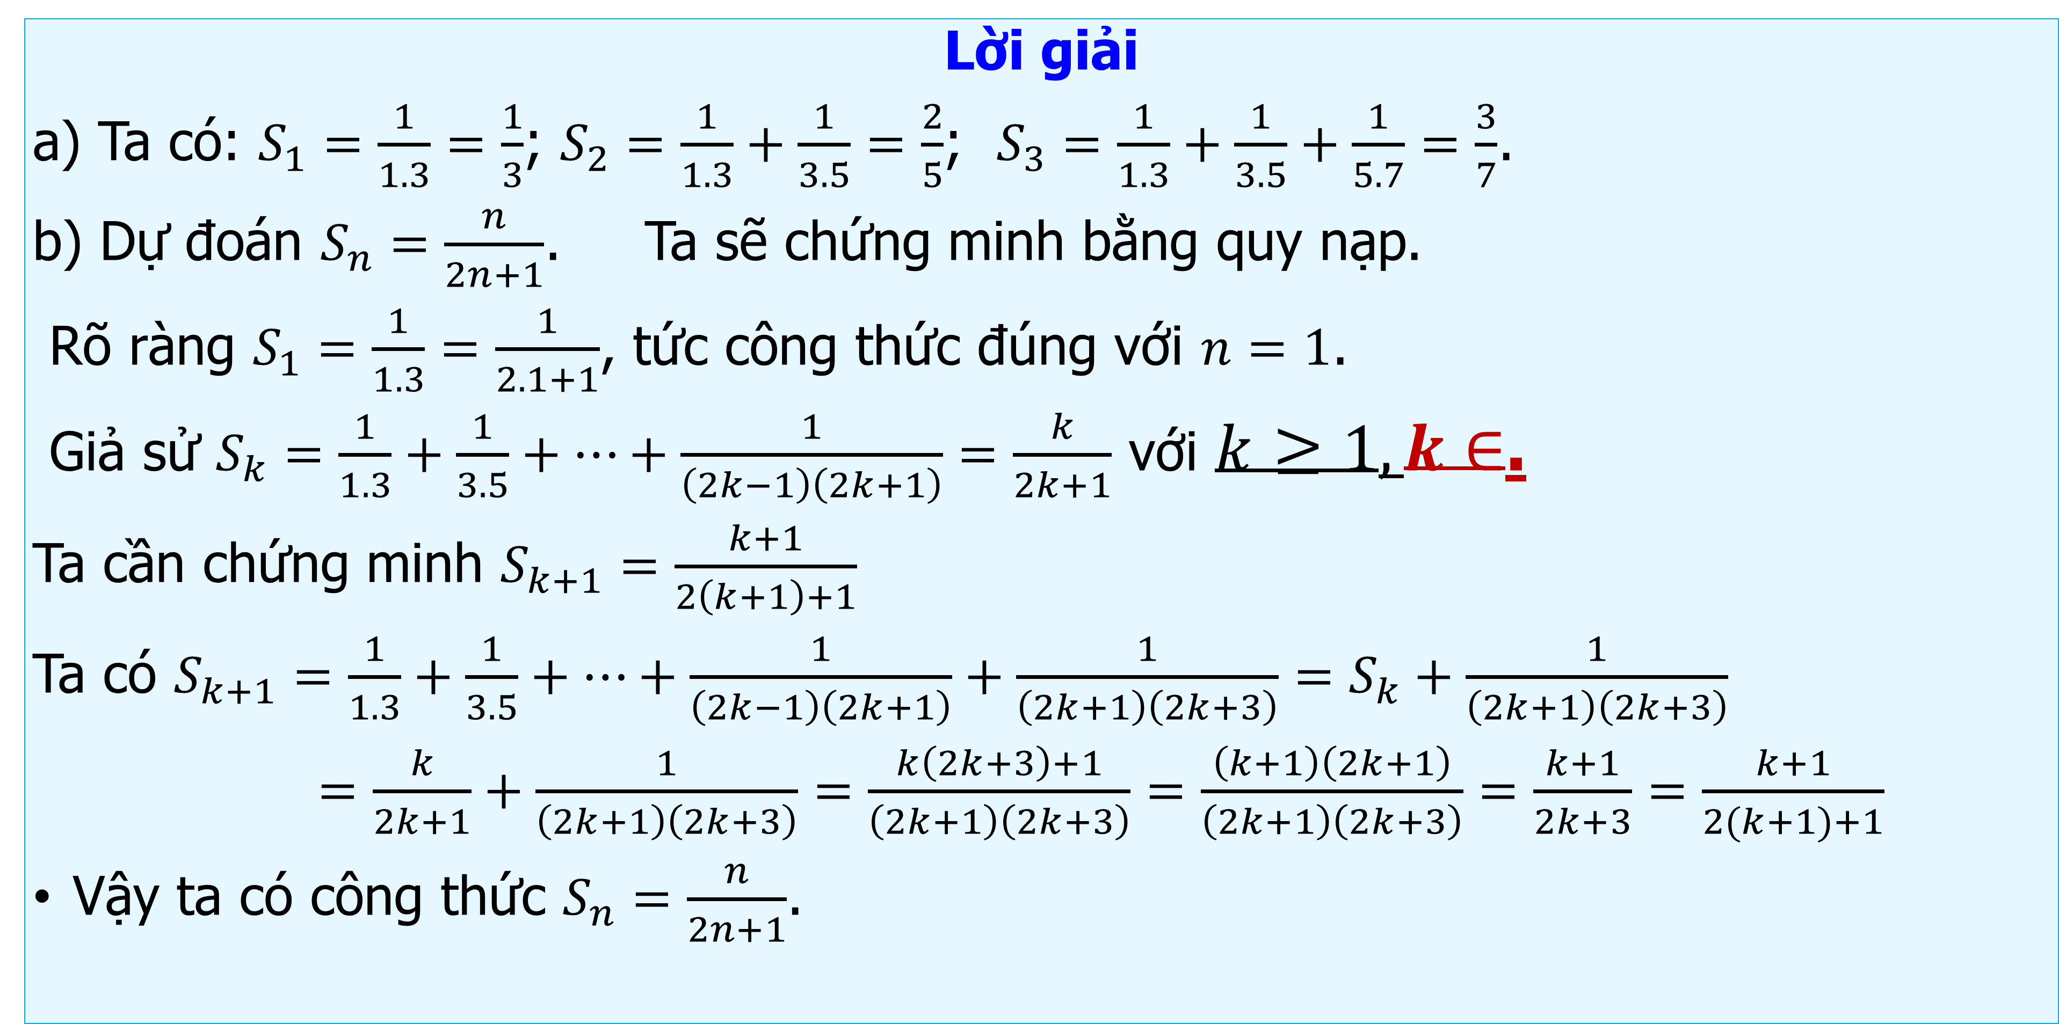
Lời giải
a) Ta có: $S_{1}=\frac{1}{1.3}=\frac{1}{3}$; $S_{2}=\frac{1}{1.3}+\frac{1}{3.5}=\frac{2}{5}$; $S_{3}=\frac{1}{1.3}+\frac{1}{3.5}+\frac{1}{5.7}=\frac{3}{7}$.
b) Dự đoán $S_{n}=\frac{n}{2n+1}$. Ta sẽ chứng minh bằng quy nạp.
Rõ ràng $S_{1}=\frac{1}{1.3}=\frac{1}{2.1+1}$, tức công thức đúng với $n=1$.
Giả sử $S_{k}=\frac{1}{1.3}+\frac{1}{3.5}+…+\frac{1}{\left(2k−1\right)\left(2k+1\right)}=\frac{k}{2k+1}$ với $k≥1,k∈$.
Ta cần chứng minh $S_{k+1}=\frac{k+1}{2\left(k+1\right)+1}$
Ta có $S_{k+1}=\frac{1}{1.3}+\frac{1}{3.5}+…+\frac{1}{\left(2k−1\right)\left(2k+1\right)}+\frac{1}{\left(2k+1\right)\left(2k+3\right)}=S_{k}+\frac{1}{\left(2k+1\right)\left(2k+3\right)}$
$=\frac{k}{2k+1}+\frac{1}{\left(2k+1\right)\left(2k+3\right)}=\frac{k\left(2k+3\right)+1}{\left(2k+1\right)\left(2k+3\right)}=\frac{\left(k+1\right)\left(2k+1\right)}{\left(2k+1\right)\left(2k+3\right)}=\frac{k+1}{2k+3}=\frac{k+1}{2(k+1)+1}$
Vậy ta có công thức $S_{n}=\frac{n}{2n+1}$.

Slide 29
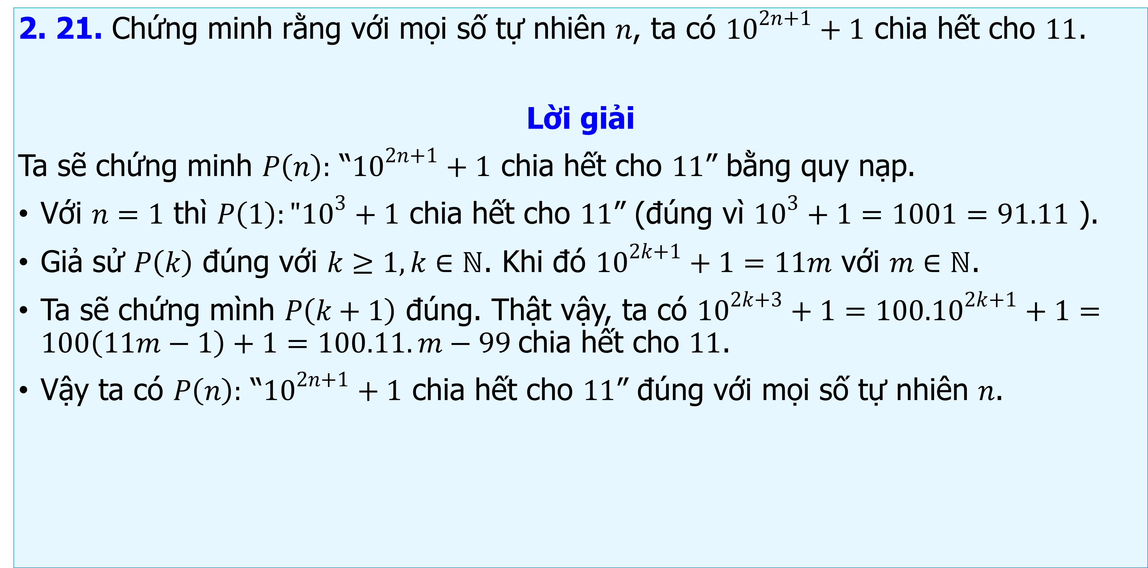
2. 21. Chứng minh rằng với mọi số tự nhiên $n$, ta có $10^{2n+1}+1$ chia hết cho $11$.
Lời giải
Ta sẽ chứng minh $P\left(n\right):$ “$10^{2n+1}+1$ chia hết cho $11$” bằng quy nạp.
Với $n=1$ thì $P\left(1\right):"10^{3}+1$ chia hết cho $11$” (đúng vì $10^{3}+1=1001=91.11$ ).
Giả sử $P\left(k\right)$ đúng với $k≥1,k∈ℕ$. Khi đó $10^{2k+1}+1=11m$ với $m∈ℕ$.
Ta sẽ chứng mình $P\left(k+1\right)$ đúng. Thật vậy, ta có $10^{2k+3}+1=100.10^{2k+1}+1=100\left(11m−1\right)+1=100.11.m−99$chia hết cho $11$.
Vậy ta có $P\left(n\right):$ “$10^{2n+1}+1$ chia hết cho $11$” đúng với mọi số tự nhiên $n$.

Slide 30
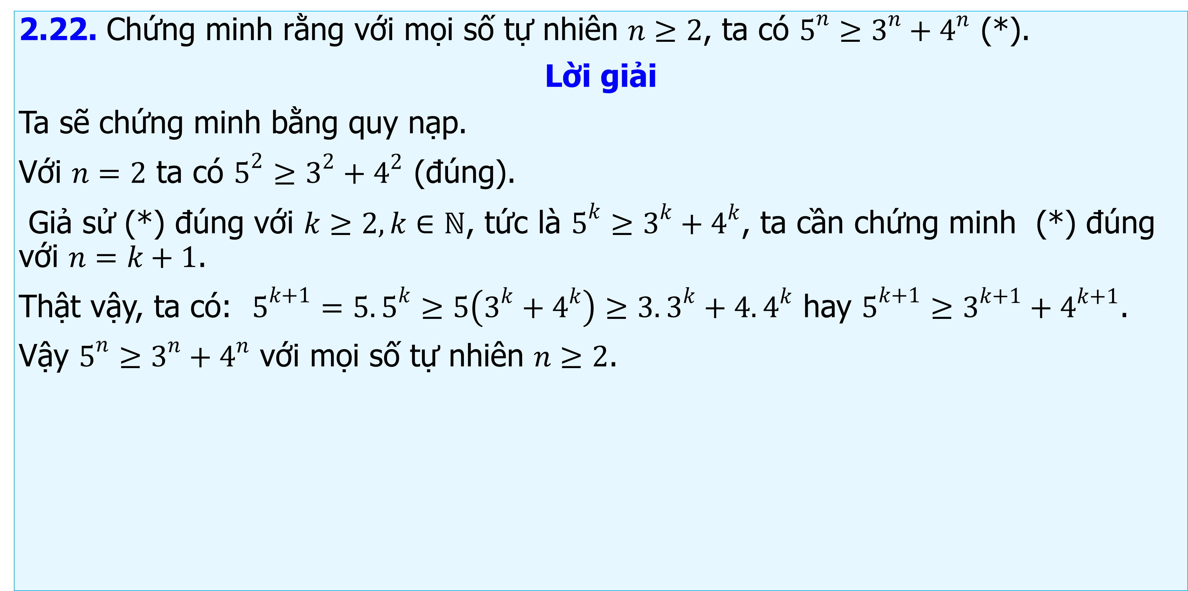
2.22. Chứng minh rằng với mọi số tự nhiên $n≥2$, ta có $5^{n}≥3^{n}+4^{n}$ (*).
Lời giải
Ta sẽ chứng minh bằng quy nạp.
Với $n=2$ ta có $5^{2}≥3^{2}+4^{2}$ (đúng).
Giả sử (*) đúng với $k≥2,k∈ℕ$, tức là $5^{k}≥3^{k}+4^{k}$, ta cần chứng minh (*) đúng với $n=k+1$.
Thật vậy, ta có: $5^{k+1}=5.5^{k}≥5\left(3^{k}+4^{k}\right)≥3.3^{k}+4.4^{k}$ hay $5^{k+1}≥3^{k+1}+4^{k+1}$.
Vậy $5^{n}≥3^{n}+4^{n}$ với mọi số tự nhiên $n≥2$.

Slide 31
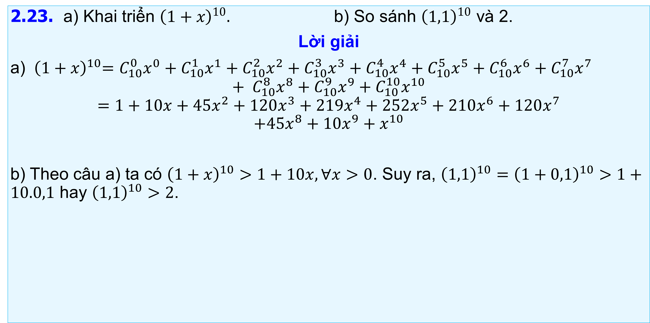
2.23. a) Khai triển ${\left(1+x\right)}^{10}.$ b) So sánh ${\left(1,1\right)}^{10}$ và 2.
Lời giải
a) ${ \left(1+x\right)}^{10}=C_{10}^{0}x^{0}+C_{10}^{1}x^{1}+C_{10}^{2}x^{2}+C_{10}^{3}x^{3}+C_{10}^{4}x^{4}+C_{10}^{5}x^{5}+C_{10}^{6}x^{6}+C_{10}^{7}x^{7}$
$$+{ C}_{10}^{8}x^{8}+C_{10}^{9}x^{9}+C_{10}^{10}x^{10}$$
$$=1+10x+45x^{2}+120x^{3}+219x^{4}+252x^{5}+210x^{6}+120x^{7}$$
$$+45x^{8}+10x^{9}+x^{10}$$
b) Theo câu a) ta có ${\left(1+x\right)}^{10}>1+10x,∀x>0$. Suy ra, ${\left(1,1\right)}^{10}={\left(1+0,1\right)}^{10}>1+10.0,1$ hay ${\left(1,1\right)}^{10}>2$.

Slide 32
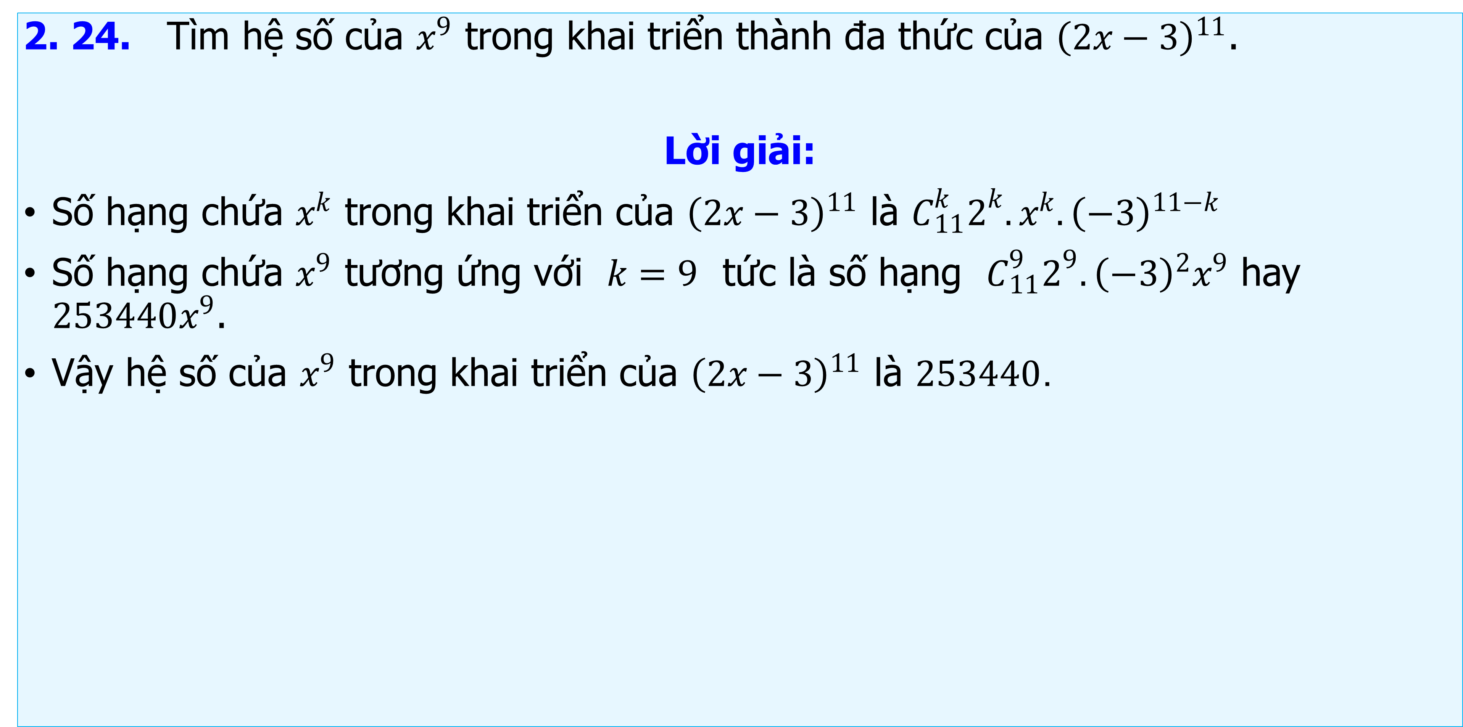
2. 24. Tìm hệ số của $x^{9}$ trong khai triển thành đa thức của ${\left(2x−3\right)}^{11}$.
Lời giải:
Số hạng chứa $x^{k}$ trong khai triển của ${\left(2x−3\right)}^{11}$ là $C_{11}^{k}2^{k}.x^{k}.{\left(−3\right)}^{11−k}$
Số hạng chứa $x^{9}$ tương ứng với $k=9$ tức là số hạng $C_{11}^{9}2^{9}.{\left(−3\right)}^{2}x^{9}$ hay $253440x^{9}$.
Vậy hệ số của $x^{9}$ trong khai triển của ${\left(2x−3\right)}^{11}$ là $253440$.

Slide 33
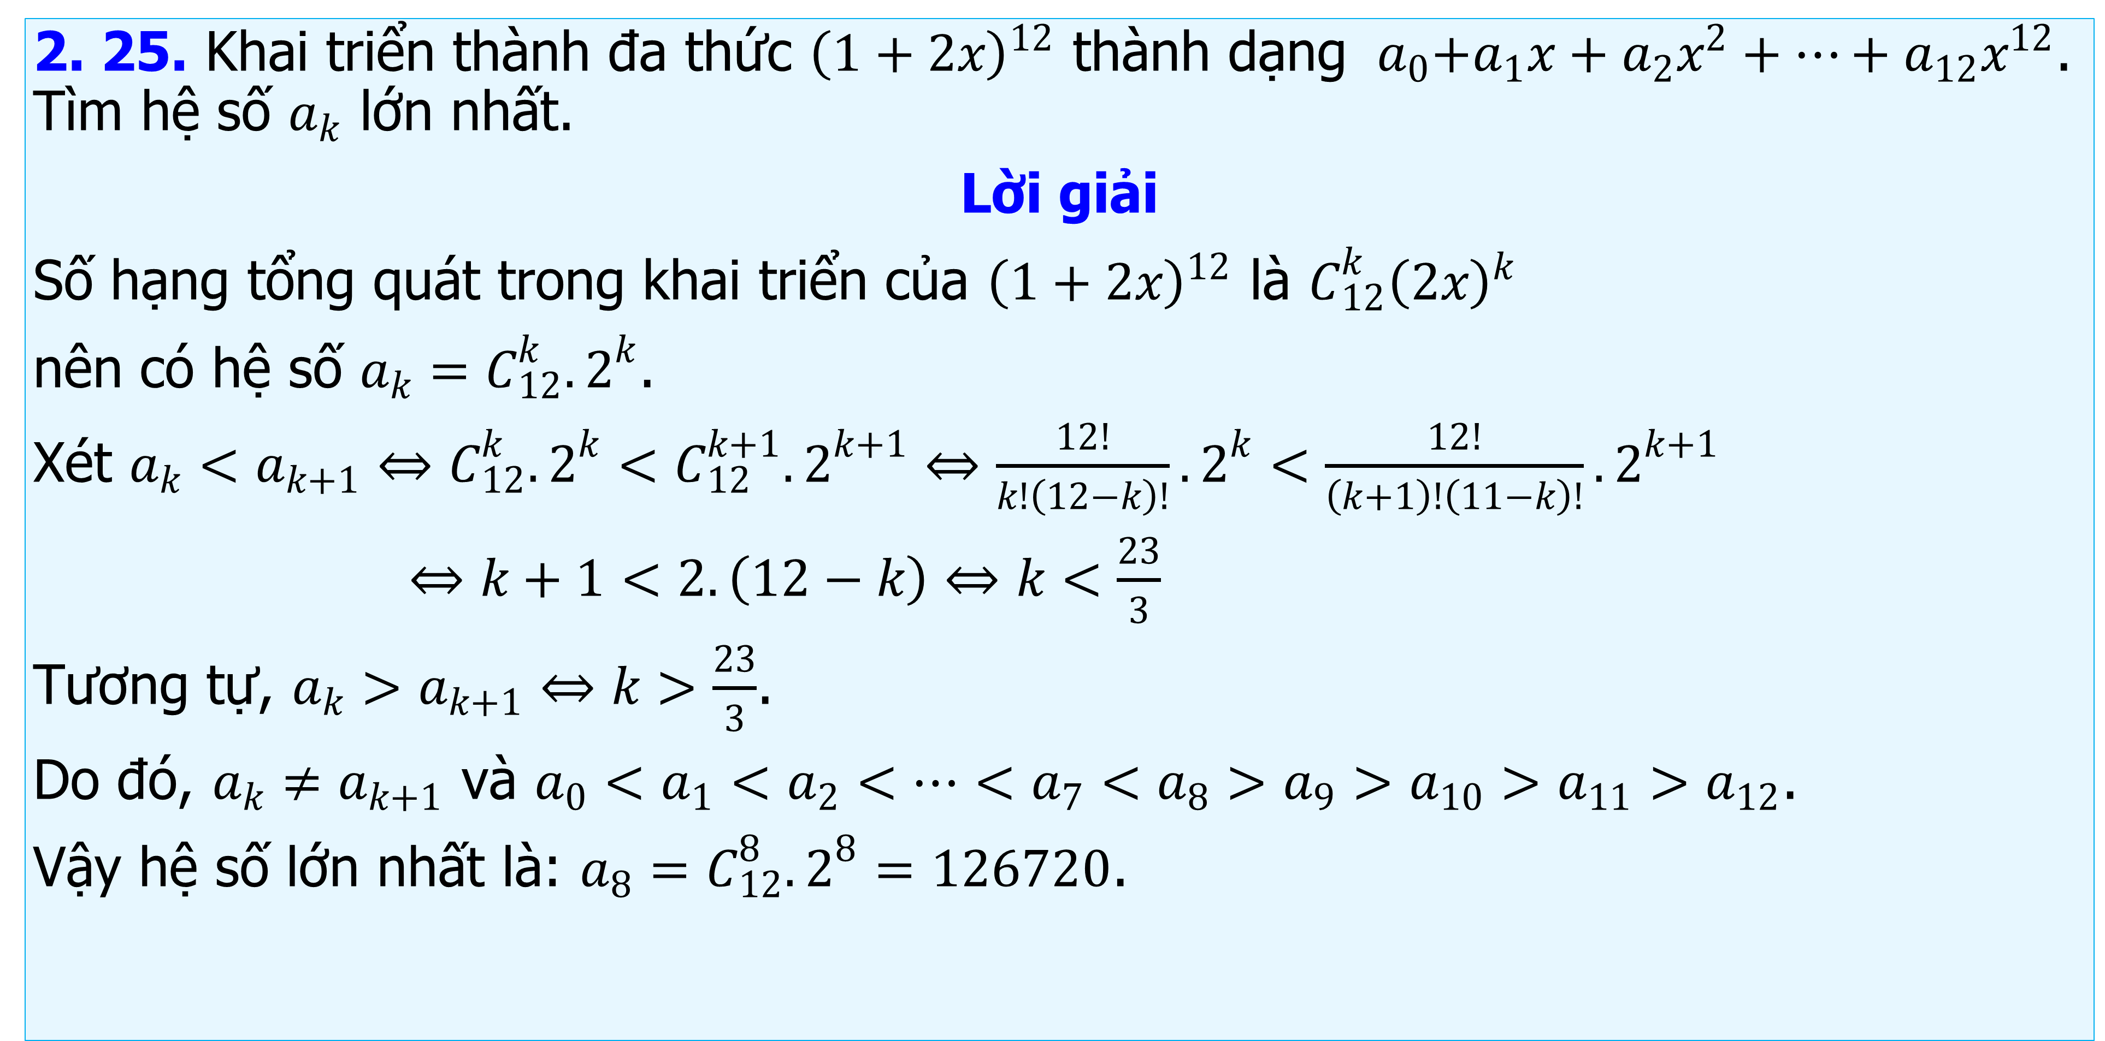
2. 25. Khai triển thành đa thức ${\left(1+2x\right)}^{12}$ thành dạng ${ a}_{0}+a_{1}x+a_{2}x^{2}+…+a_{12}x^{12}$. Tìm hệ số $a_{k}$ lớn nhất.
Lời giải
Số hạng tổng quát trong khai triển của ${\left(1+2x\right)}^{12}$ là $C_{12}^{k}{\left(2x\right)}^{k}$
nên có hệ số $a_{k}=C_{12}^{k}.2^{k}$.
Xét $a_{k}<a_{k+1}⇔C_{12}^{k}.2^{k}<C_{12}^{k+1}.2^{k+1}⇔\frac{12!}{k!\left(12−k\right)!}.2^{k}<\frac{12!}{\left(k+1\right)!\left(11−k\right)!}.2^{k+1}$
$⇔k+1<2.\left(12−k\right)⇔k<\frac{23}{3}$
Tương tự, $a_{k}>a_{k+1}⇔k>\frac{23}{3}$.
Do đó, $a_{k}≠a_{k+1}$ và $a_{0}<a_{1}<a_{2}<⋯<a_{7}<a_{8}>a_{9}>a_{10}>a_{11}>a_{12}$.
Vậy hệ số lớn nhất là: $a_{8}=C_{12}^{8}.2^{8}=126720$.

Slide 34
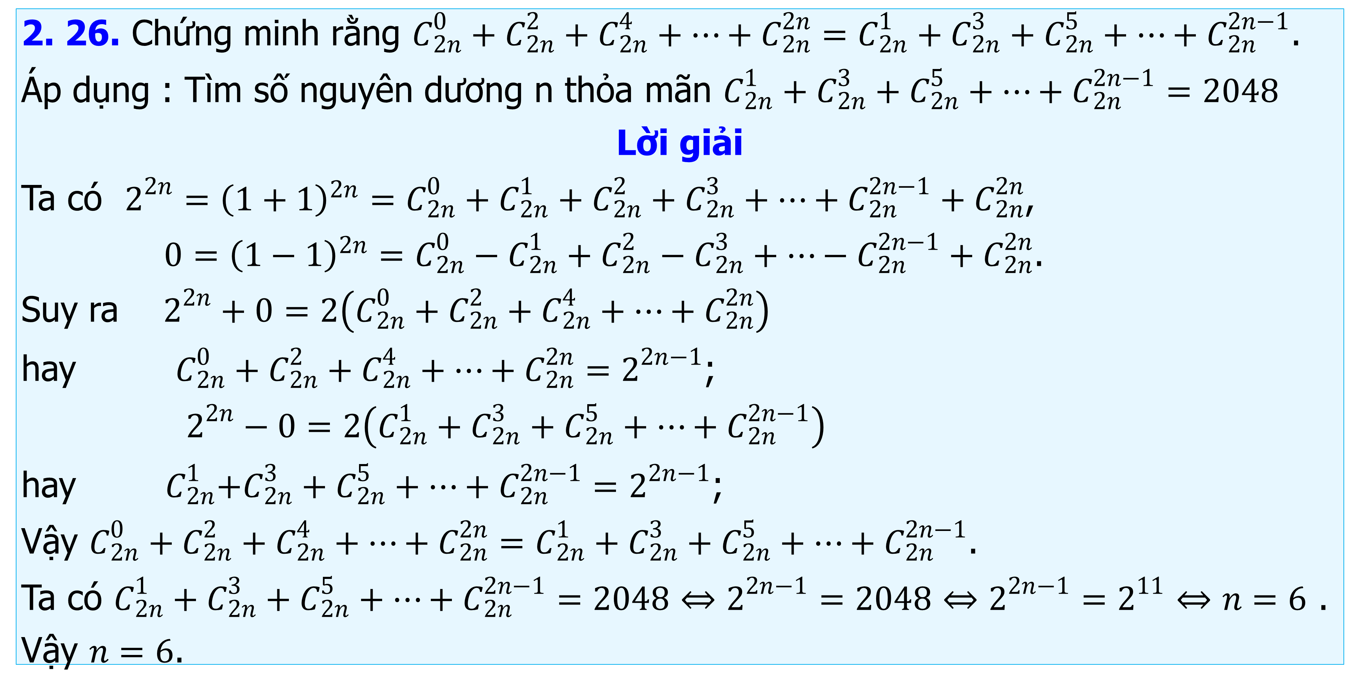
2. 26. Chứng minh rằng $C_{2n}^{0}+C_{2n}^{2}+C_{2n}^{4}+…+C_{2n}^{2n}=C_{2n}^{1}+C_{2n}^{3}+C_{2n}^{5}+…+C_{2n}^{2n−1}$.
Áp dụng : Tìm số nguyên dương n thỏa mãn $C_{2n}^{1}+C_{2n}^{3}+C_{2n}^{5}+…+C_{2n}^{2n−1}=2048$
Lời giải
Ta có $2^{2n}={\left(1+1\right)}^{2n}=C_{2n}^{0}+C_{2n}^{1}+C_{2n}^{2}+C_{2n}^{3}+…+C_{2n}^{2n−1}+C_{2n}^{2n}$,
$0={\left(1−1\right)}^{2n}=C_{2n}^{0}−C_{2n}^{1}+C_{2n}^{2}−C_{2n}^{3}+…−C_{2n}^{2n−1}+C_{2n}^{2n}$.
Suy ra $2^{2n}+0=2\left(C_{2n}^{0}+C_{2n}^{2}+C_{2n}^{4}+…+C_{2n}^{2n}\right)$
hay $C_{2n}^{0}+C_{2n}^{2}+C_{2n}^{4}+…+C_{2n}^{2n}=2^{2n−1}$;
$2^{2n}−0=2\left(C_{2n}^{1}+C_{2n}^{3}+C_{2n}^{5}+…+C_{2n}^{2n−1}\right)$
hay ${ C}_{2n}^{1}+C_{2n}^{3}+C_{2n}^{5}+…+C_{2n}^{2n−1}=2^{2n−1}$;
Vậy $C_{2n}^{0}+C_{2n}^{2}+C_{2n}^{4}+…+C_{2n}^{2n}=C_{2n}^{1}+C_{2n}^{3}+C_{2n}^{5}+…+C_{2n}^{2n−1}$.
Ta có $C_{2n}^{1}+C_{2n}^{3}+C_{2n}^{5}+…+C_{2n}^{2n−1}=2048⇔2^{2n−1}=2048⇔2^{2n−1}=2^{11}⇔n=6$ .
Vậy $n=6$.

Slide 35
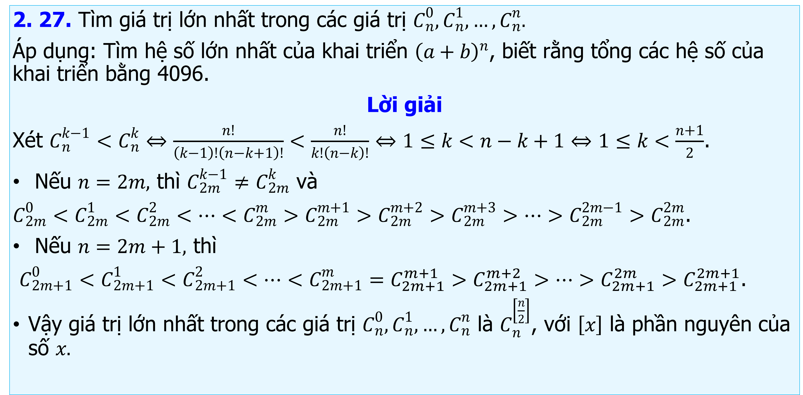
2. 27. Tìm giá trị lớn nhất trong các giá trị $C_{n}^{0},C_{n}^{1},…,C_{n}^{n}.$
Áp dụng: Tìm hệ số lớn nhất của khai triển ${\left(a+b\right)}^{n}$, biết rằng tổng các hệ số của khai triển bằng 4096.
Lời giải
Xét $C_{n}^{k−1}<C_{n}^{k}⇔\frac{n!}{\left(k−1\right)!\left(n−k+1\right)!}<\frac{n!}{k!\left(n−k\right)!}⇔1≤k<n−k+1⇔1≤k<\frac{n+1}{2}$.
Nếu $n=2m,$ thì $C_{2m}^{k−1}≠C_{2m}^{k}$ và
$C_{2m}^{0}<C_{2m}^{1}<C_{2m}^{2}<⋯<C_{2m}^{m}>C_{2m}^{m+1}>C_{2m}^{m+2}>C_{2m}^{m+3}>⋯>C_{2m}^{2m−1}>C_{2m}^{2m}$.
Nếu $n=2m+1,$ thì
$C_{2m+1}^{0}<C_{2m+1}^{1}<C_{2m+1}^{2}<⋯<C_{2m+1}^{m}=C_{2m+1}^{m+1}>C_{2m+1}^{m+2}>⋯>C_{2m+1}^{2m}>C_{2m+1}^{2m+1}$.
Vậy giá trị lớn nhất trong các giá trị $C_{n}^{0},C_{n}^{1},…,C_{n}^{n}$ là $C_{n}^{\left[\frac{n}{2}\right]}$, với $\left[x\right]$ là phần nguyên của số $x.$

Slide 36
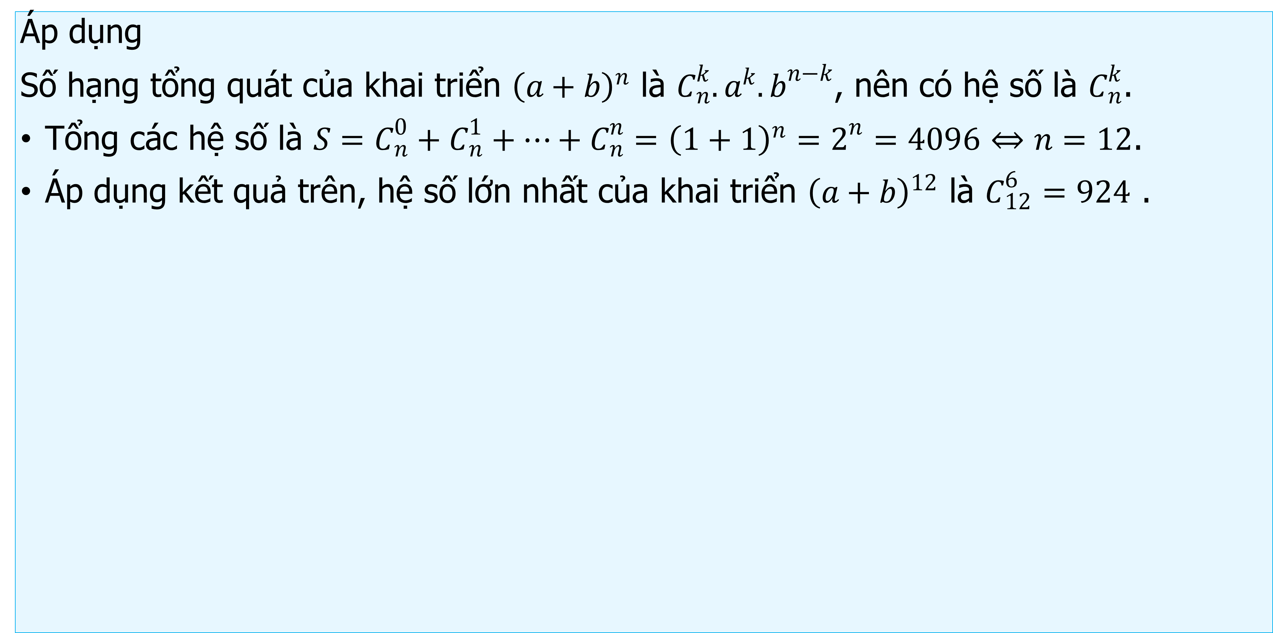
Áp dụng
Số hạng tổng quát của khai triển ${\left(a+b\right)}^{n}$ là $C_{n}^{k}.a^{k}.b^{n−k}$, nên có hệ số là $C_{n}^{k}$.
Tổng các hệ số là $S=C_{n}^{0}+C_{n}^{1}+⋯+C_{n}^{n}={\left(1+1\right)}^{n}=2^{n}=4096⇔n=12$.
Áp dụng kết quả trên, hệ số lớn nhất của khai triển ${\left(a+b\right)}^{12}$ là $C_{12}^{6}=924$ .

Slide 37
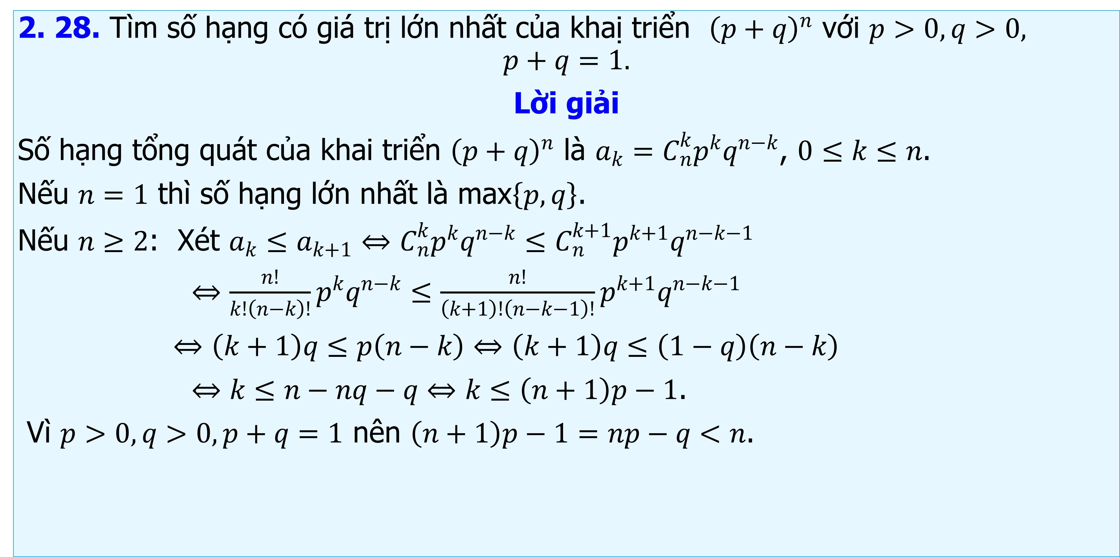
2. 28. Tìm số hạng có giá trị lớn nhất của khaị triển ${\left(p+q\right)}^{n}$ với $p>0,q>0,$
$$p+q=1.$$
Lời giải
Số hạng tổng quát của khai triển ${\left(p+q\right)}^{n}$ là $a_{k}=C_{n}^{k}p^{k}q^{n−k}$, $0≤k≤n$.
Nếu $n=1$ thì số hạng lớn nhất là $\text{max}\left\{p,q\right\}$.
Nếu $n≥2$: Xét $a_{k}≤a_{k+1}⇔C_{n}^{k}p^{k}q^{n−k}≤C_{n}^{k+1}p^{k+1}q^{n−k−1}$
$⇔\frac{n!}{k!\left(n−k\right)!}p^{k}q^{n−k}≤\frac{n!}{\left(k+1\right)!\left(n−k−1\right)!}p^{k+1}q^{n−k−1}$
$⇔\left(k+1\right)q≤p\left(n−k\right)⇔\left(k+1\right)q≤\left(1−q\right)\left(n−k\right)$
$⇔k≤n−nq−q⇔k≤\left(n+1\right)p−1$.
Vì $p>0,q>0,p+q=1$ nên $\left(n+1\right)p−1=np−q<n$.

Slide 38
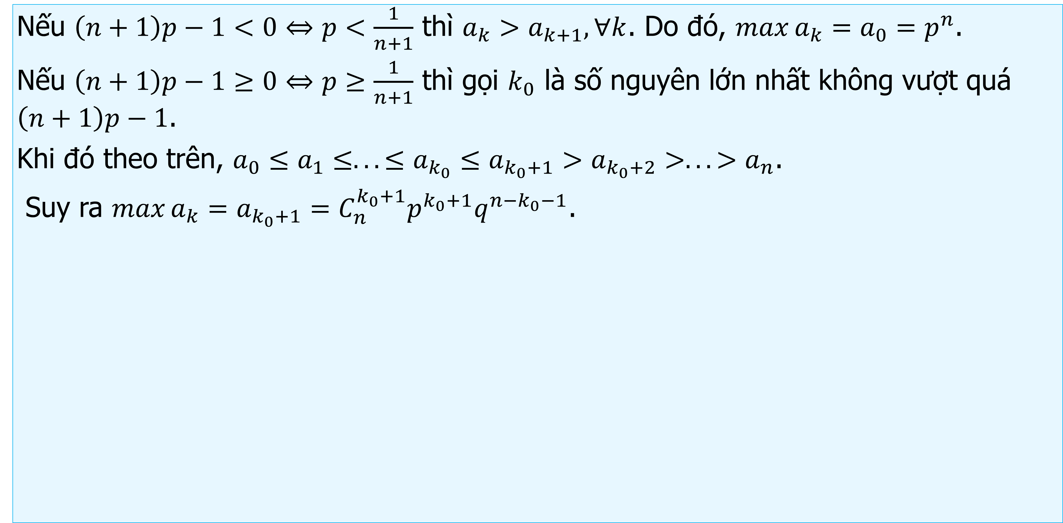
Nếu $\left(n+1\right)p−1<0⇔p<\frac{1}{n+1}$ thì $a_{k}>a_{k+1},∀k$. Do đó, $\max{a_{k}}=a_{0}=p^{n}$.
Nếu $\left(n+1\right)p−1≥0⇔p≥\frac{1}{n+1}$ thì gọi $k_{0}$ là số nguyên lớn nhất không vượt quá $\left(n+1\right)p−1$.
Khi đó theo trên, $a_{0}≤a_{1}≤...≤a_{k_{0}}≤a_{k_{0}+1}>a_{k_{0}+2}>...>a_{n}$.
Suy ra $\max{a_{k}}=a_{k_{0}+1}=C_{n}^{k_{0}+1}p^{k_{0}+1}q^{n−k_{0}−1}$.

